Slide 1
系統設計書—檢傷分類系統
Product Owner | 孫培然
Scrum Master
Scrum Team | 沈汶芳

Slide 2
系統設計大綱
UI &Event Binding
ViewModel

Slide 3
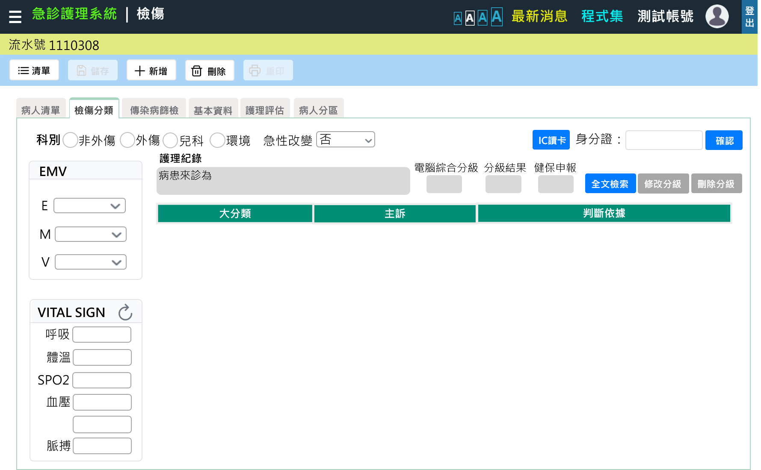
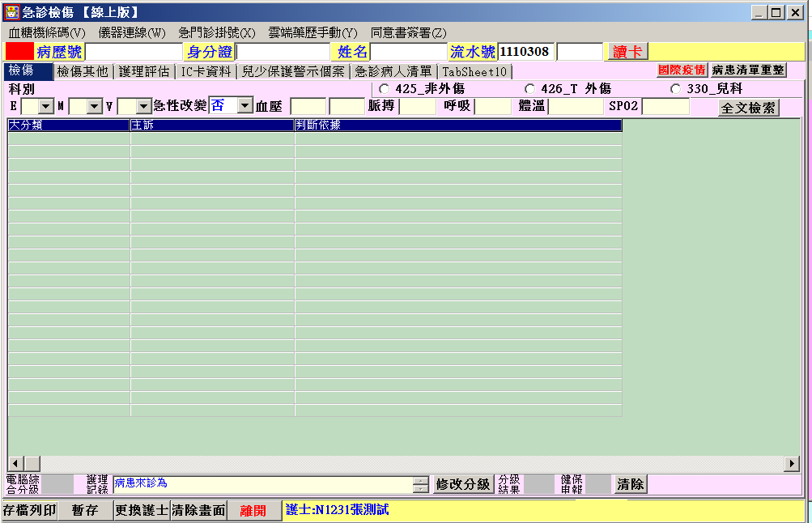
原系統-急診護理系統
檢傷分類主畫面
1. UI & Event Binding (1/27)
急診護理系統 --- 檢傷

Slide 4
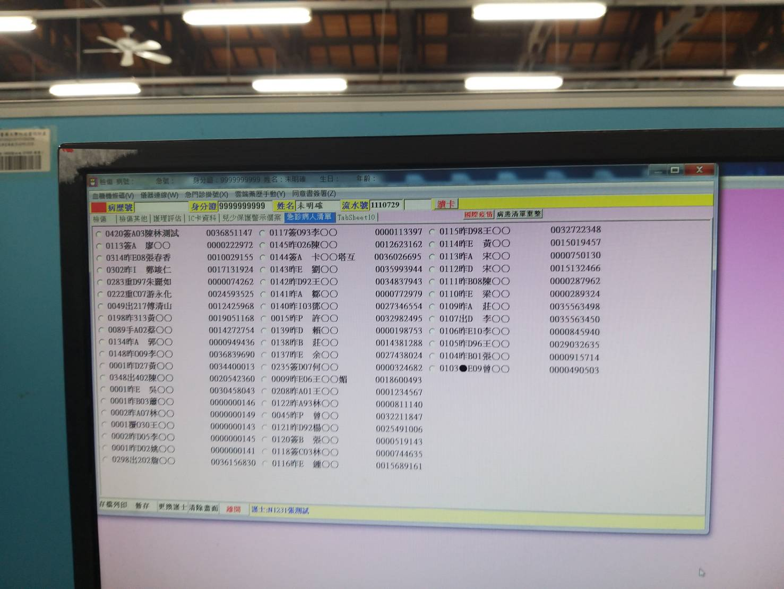
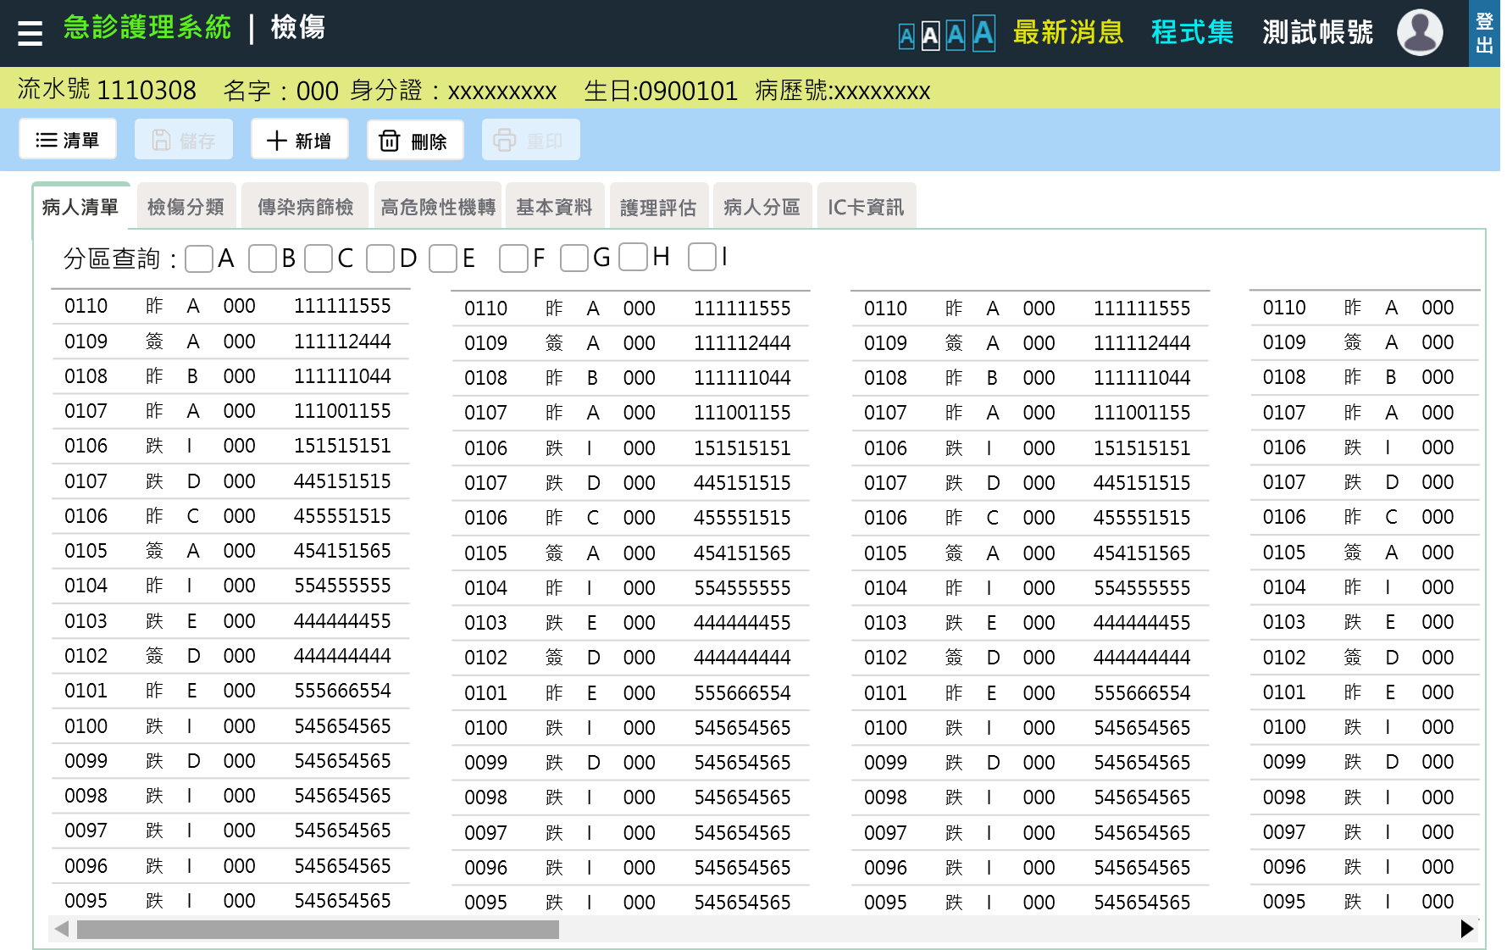
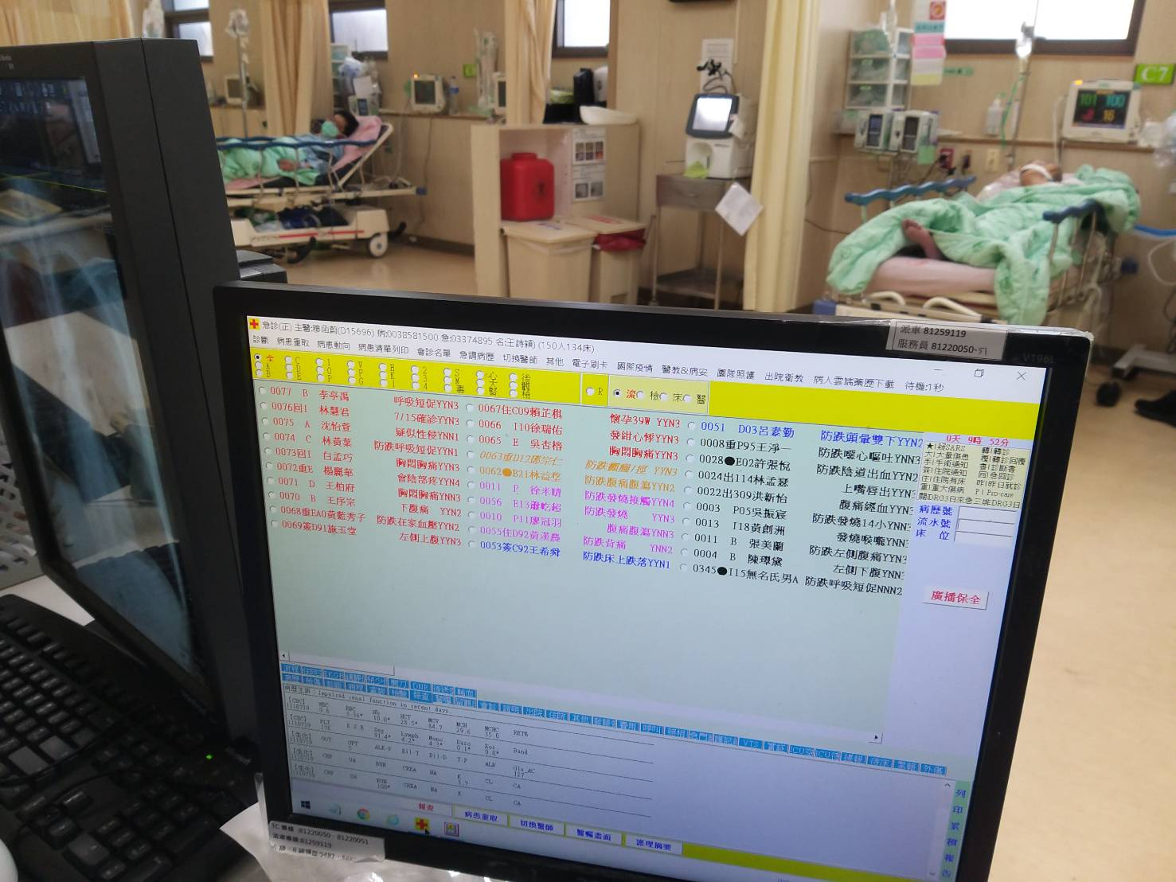
原系統—病人清單、分區清單
1. UI & Event Binding (2/27)
序 | 事件名稱
1 | onPatientAreaClick($event)
1
Notes:
事件1:依照勾選分區，篩選出病人清單
病患清單：目前線上人員全部的資料(看得到急診病患姓名及床號 全部區域)
分區清單：電腦指當下分區(當區，看不到病患資料)

Slide 5
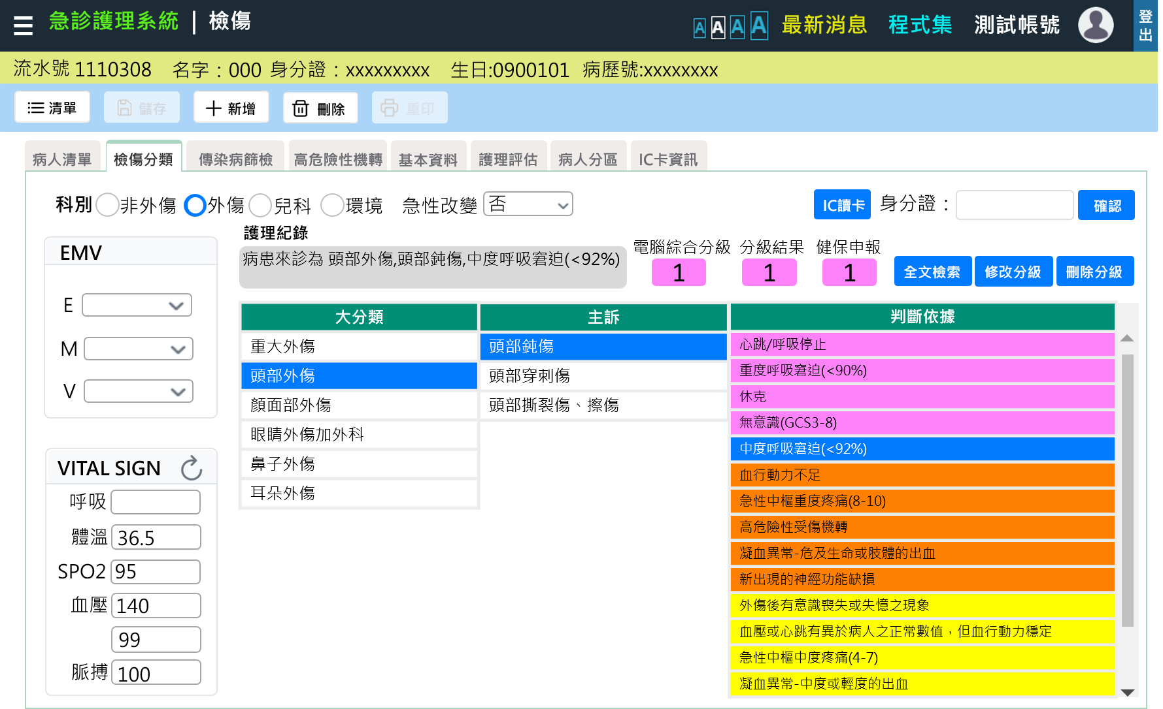
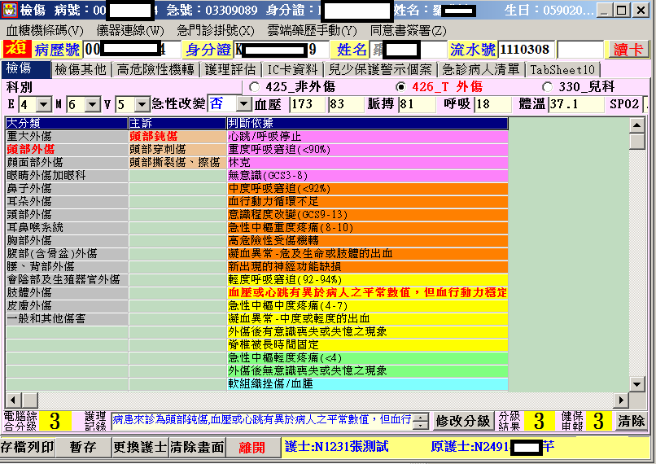
1. UI & Event Binding (3/27)
10
原系統畫面--檢傷
1
2
3
4
5
序 | 事件名稱
1 | onTriageListClick($event)
2 | onSaveTriageClick($event)
3 | onAddTriageClick($event)
4 | onRemoveTriageClick($event)
5 | onReprintClick($event)
6 | onDepartClick($event)
7 | onReadCardClick($event)
8 | onInputIdentityClick($event)
9 | onGetVitalSignClick($event)
10 | onAutoTriageSave($event)
TriageRecord
6
7
8
9
TriageClassify
TriageMain
Notes:
事件1:點擊後，出現檢傷紀錄清單
事件2:點擊後，儲存檢傷資料
事件3:新增新的檢傷頁面>1. 未儲存按新增，清空資訊 2. 已掛號資料按儲存，清空資訊，流水號為記錄中最後一筆流水號+1
事件4:點擊後，刪除下方檢傷紀錄(未儲存資料直接清空，已儲存資料刪除)
事件5:點選後，會列印出下方已掛號病人的病歷號貼紙
事件6:點擊後，下方顯示相對應的大分類選項，如第一次選擇，會紀錄為入院時間，如選擇外傷，會跳出高風險性機轉的頁簽 @output 科別->triageMain&TriageClassify
事件7:點擊後，取得ic卡資料，將特定病人資訊顯示在黃底，並新增ic卡資訊的頁簽(取得資料後，@output ic卡資訊)
事件8:點擊後，查詢已輸入身分證的值，1. 從身分證取得基本資料 2. 是否初診，否的話帶入病歷號，如有多個病歷號會出現身分確認的dialog
事件9:點擊icon後，取得最新一筆的vital sign值，帶入特定欄位
事件10:一段時間未操作畫面，系統會自動登出，此時會自動儲存已輸入的檢傷紀錄

Slide 6
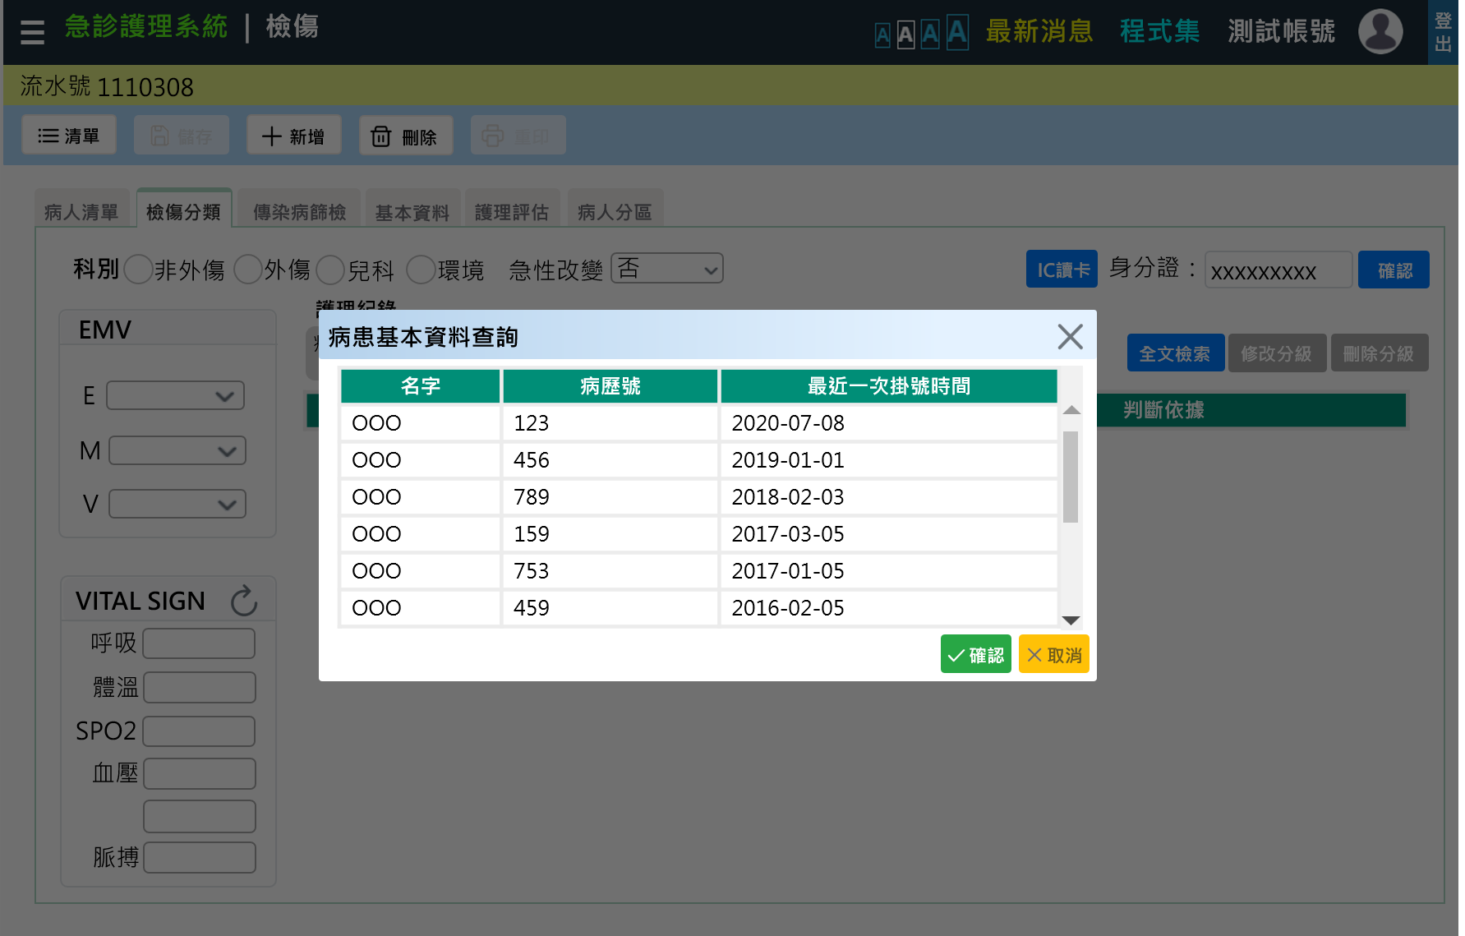
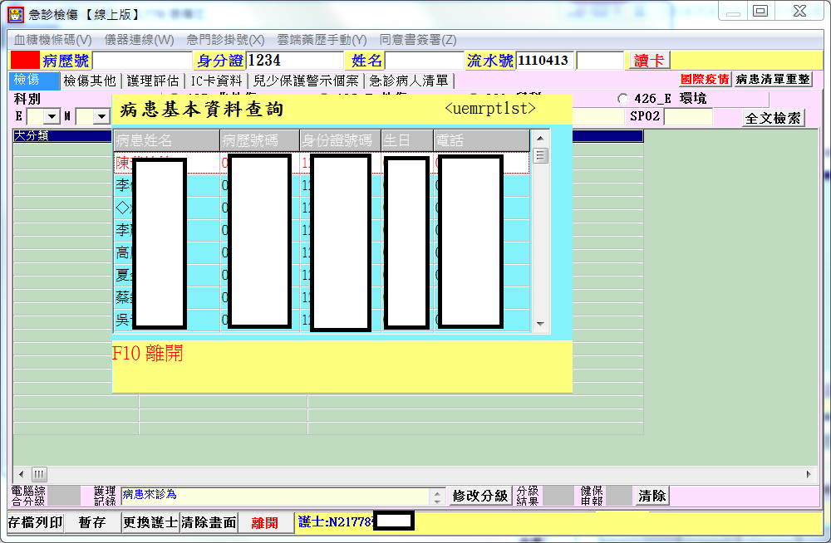
1. UI & Event Binding (4/27)
原系統—選擇病歷號
序 | 事件名稱
1 | onInputIdentityClick($event)
2 | onPatientCodeClick($event)
3 | onPatientCodeSave($event)
4 | onPatientCodeCancel($event)
TriageRecord
1
2
3
4
Notes:
此畫面來自檢傷分類輸入身分證按確認中，如有多個病歷號，會出現此dialog讓使用者選擇病歷號
此畫面是因為如今資料面還沒有完全合併病歷號，導致一名病患可能有多個病歷號

Slide 7
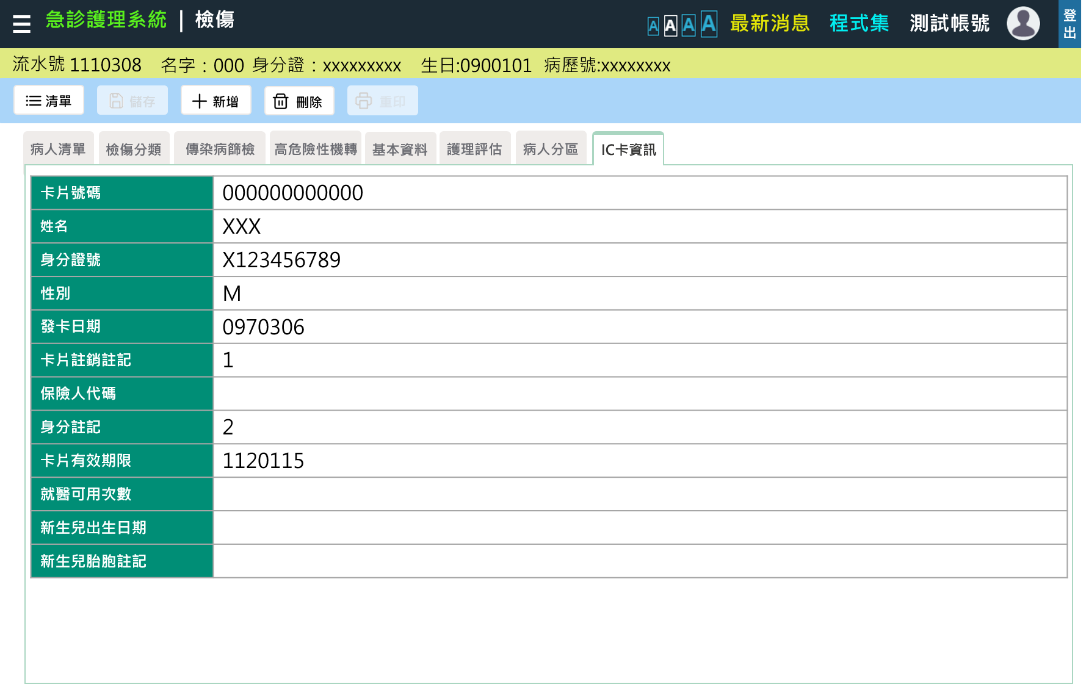
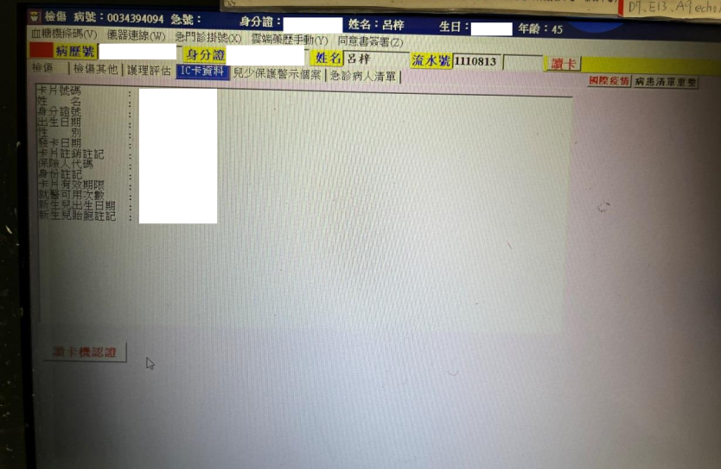
1. UI & Event Binding (5/27)
ICCardInfos
Notes:
點擊讀卡，出現此頁籤

Slide 8
1. UI & Event Binding (6/27)
原系統畫面--檢傷
序 | 事件名稱
1 | onBigItemsClick($event)
2 | onMiddleltemsClick($event)
3 | onTriageItemsClick($event)
4 | onSearchTriageClick($event)
5 | onModicyTriageClick($event)
6 | onRemoveTriageClick($event)
TriageRecord
4
5
6
1
2
3
TriageClassify
TriageMain
Notes:
事件1:點擊後，篩選出相關的主訴選項，並將字串記錄在護理紀錄的input框內
事件2:點擊後，篩選出相關的判斷依據選項，並將字串記錄在護理紀錄的input框內
事件3:點選後，將字串記錄在護理紀錄的input框內，並顯示分級結果
事件4:點選後，跳出全文檢索dialog
事件5:點擊後，跳出修改分級的dialog
事件6:點擊後，跳出取消分級的dialog

Slide 9
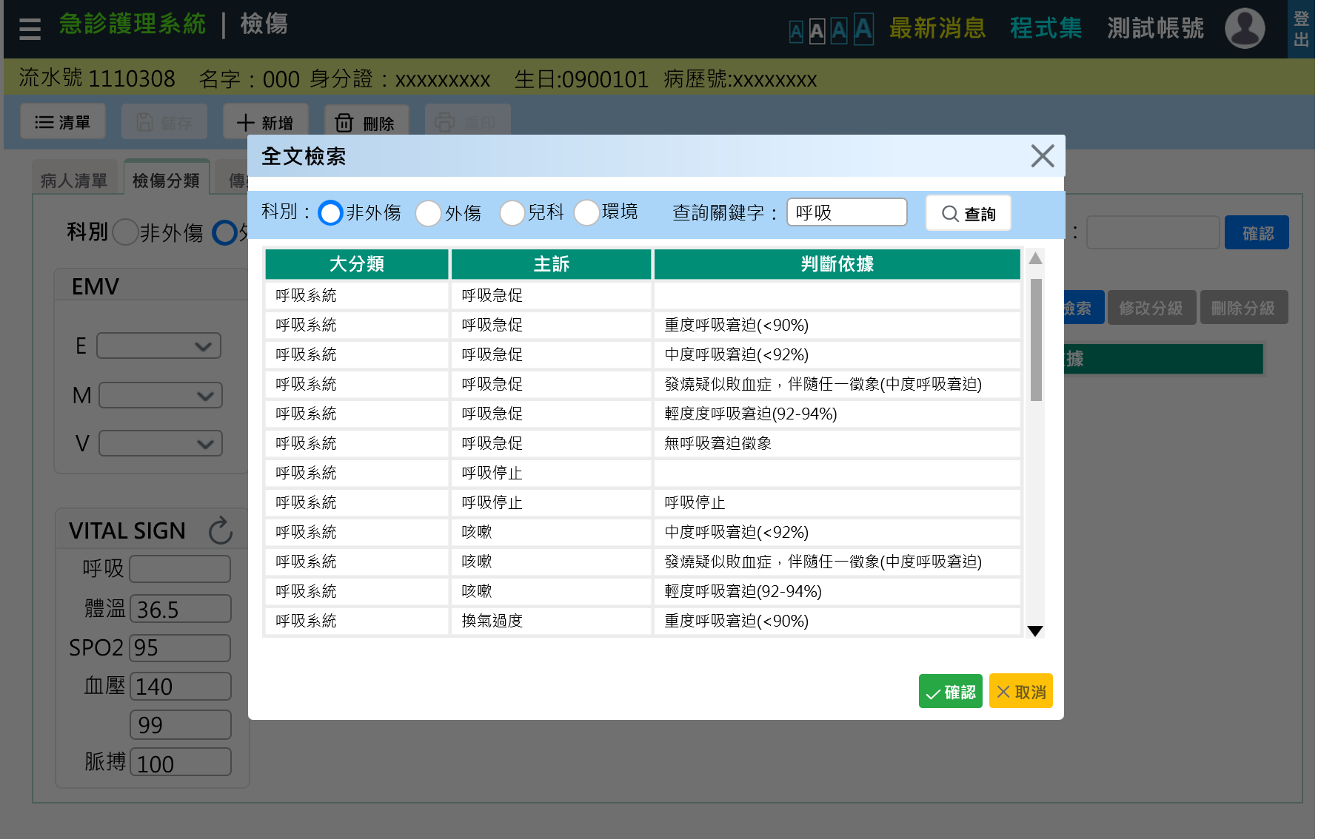
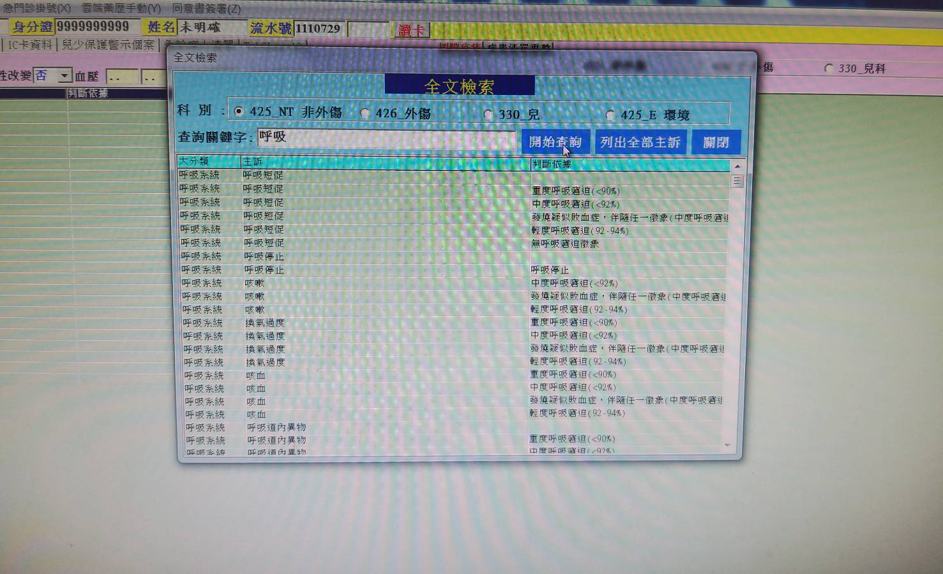
1. UI & Event Binding (7/27)
原系統畫面—全文檢索
TriageDialog
序 | 事件名稱
1 | onSearchTriageClick($event)
2 | onDepartClick($event)
3 | TriageItemsSearchClick($event)
4 | onTriageItemSave($event)
5 | ontTriageItemCancel($event)
2
3
1
4
5
Notes:
點擊檢傷分級-全文檢索按鈕，跳出此dialog
科別會帶入檢傷分級的科別值，如果異動，檢傷分級的科別也會跟著異動
事件1:同檢傷分級的事件4
事件2:查詢科別，在下方表格顯示搜尋結果
事件3:輸入關鍵字，用於篩選下方表格的選項
事件4:在點選表格任一選項後，可點擊此確認按鈕觸發此事件，將選中的項目顯示在下方表格
事件5:取消查詢選項，並關閉此畫面。

Slide 10
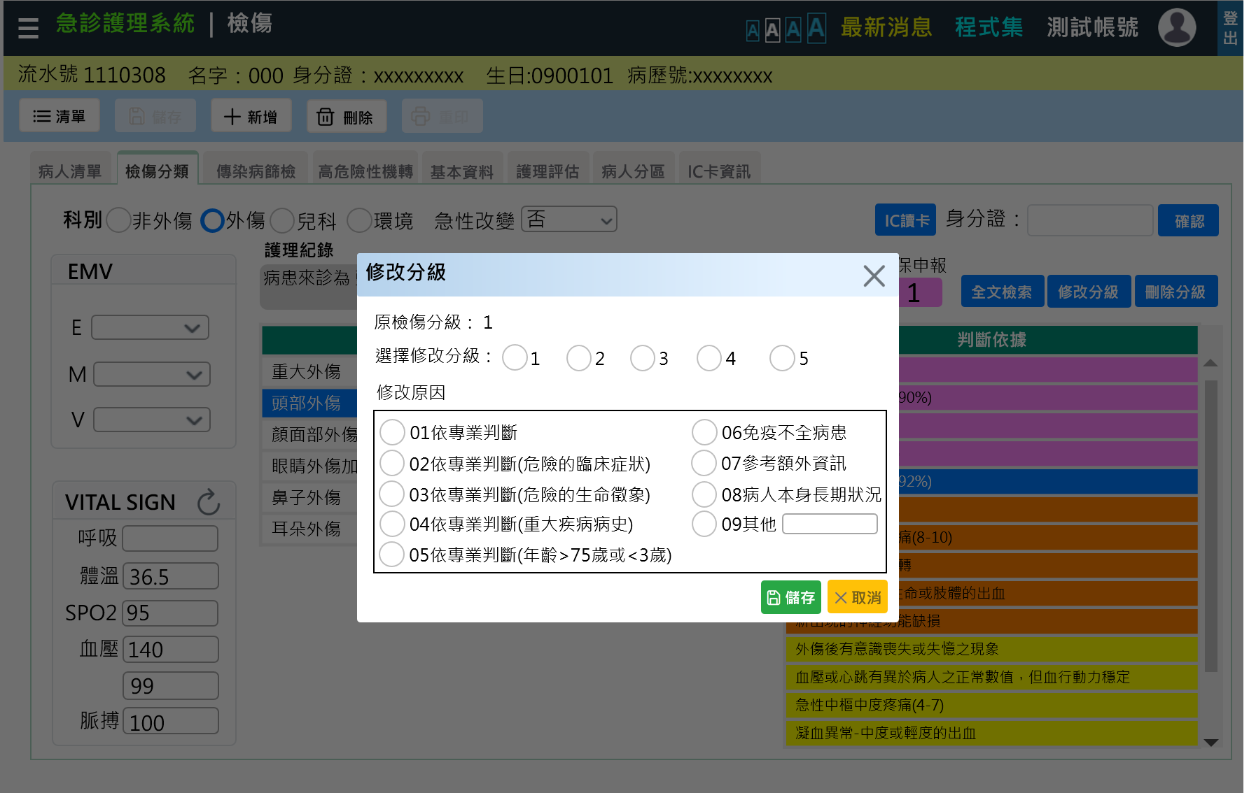
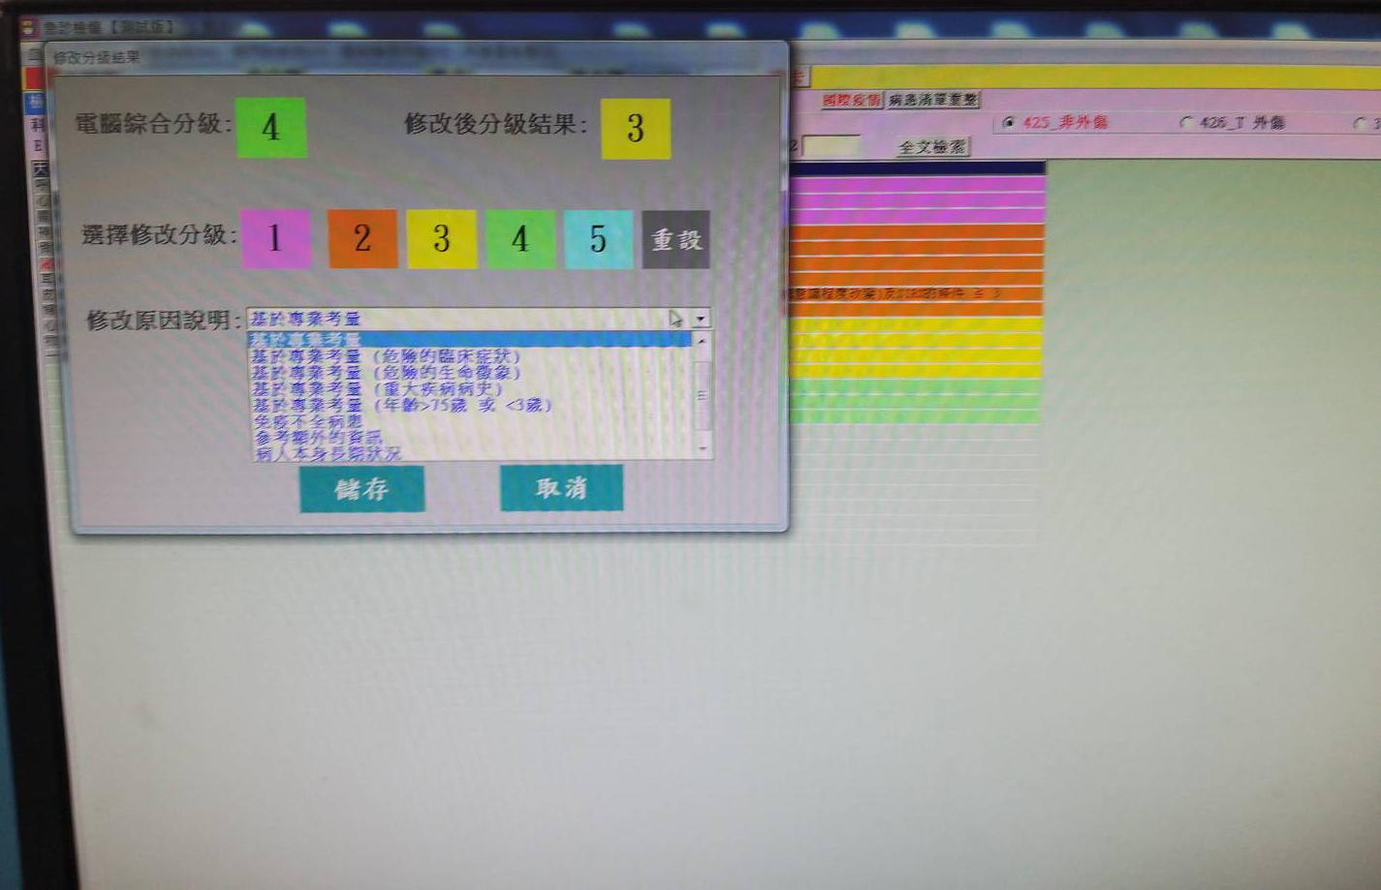
檢傷分類系統 1-1 檢傷分類 *(1)可讀卡 *(2)可連接生命徵象儀器並帶入到指定位置
*(3)科別>大分類>主訴>判斷依據
*(4)可修改查詢刪除檢愓分級項目
1-2 檢傷其他
* 自動帶入到院時間(為跳出傳染病通報視窗)
* 身高體重的數值會帶入護理評估-營養評估計算bmi 1-3 高危險性機轉
* 如果在檢傷分類中填選外科才會出現的畫面
1-4 護理評估
* 用tabview分成四大評估項目
* 其中的壓瘡、疼痛評估需要點擊圖片，來選擇部位
* 疼痛評估在選擇完評估種類後會出現評估的數值供使用者選擇
1. UI & Event Binding (8/27)
原系統畫面—修改分級
序 | 事件名稱
1 | onModicyTriageClick($event)
2 | onModifyTriageSave($event)
3 | onModifyTriageCancel($event)
TriageDialog
1
2
3
Notes:
觸發檢傷分級的修改分級，跳出此dialog
事件1:點擊後，出現此dialog
事件2:點擊後，分級結果及健保申報會變成新的檢傷結果
事件3:點擊後，此dialog消失

Slide 11
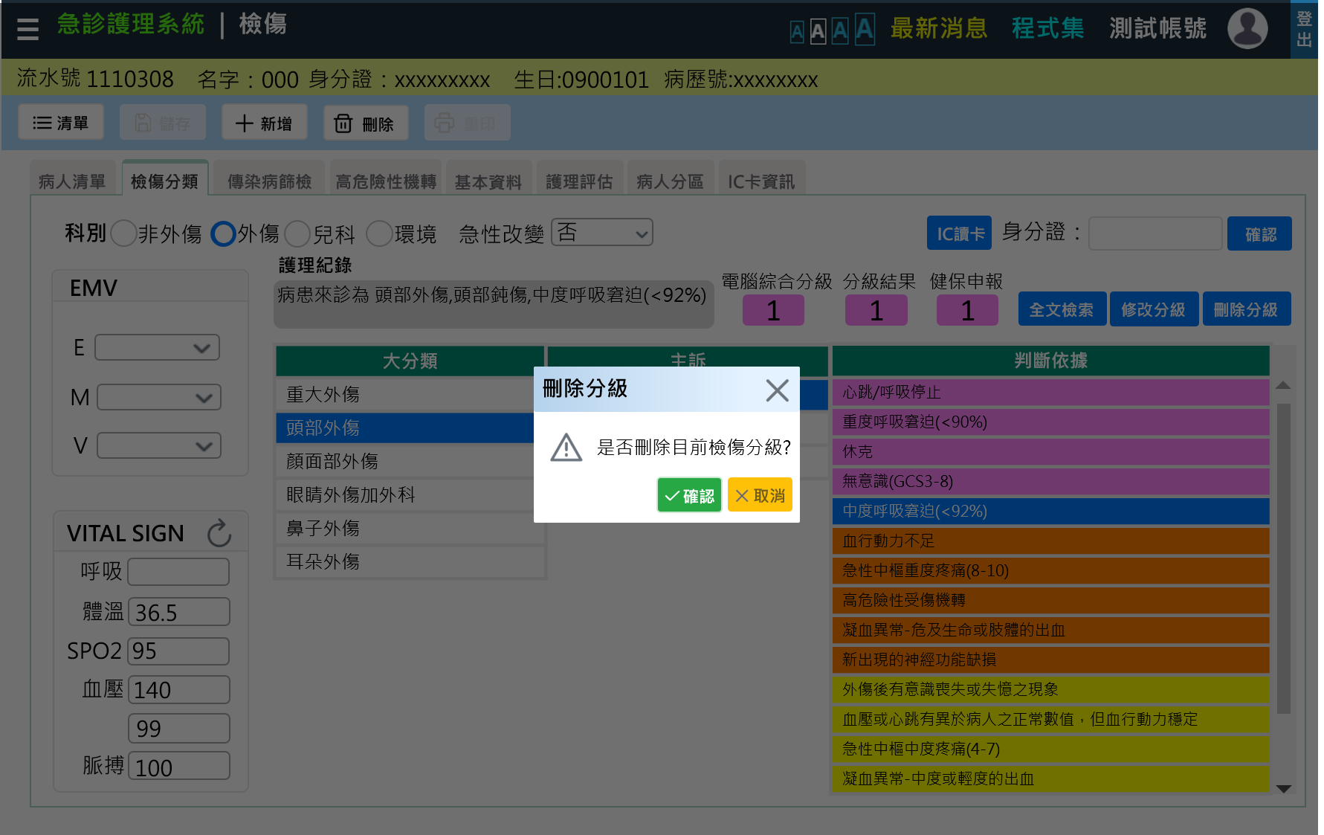
1. UI & Event Binding (9/27)
序 | 事件名稱
1 | onRemoveTriageClick($event)
2 | onRemoveTriageSave($event)
3 | onRemoveTriageCancel($event)
TriageDialog
1
2
3
Notes:
觸發檢傷分級的刪除分級，跳出此dialog
事件1:點擊後，跳出此dialog
事件2:刪除分級結果，並重置護理紀錄及下方檢傷的選項，只留下大分類
事件3:關閉此Dialog

Slide 12
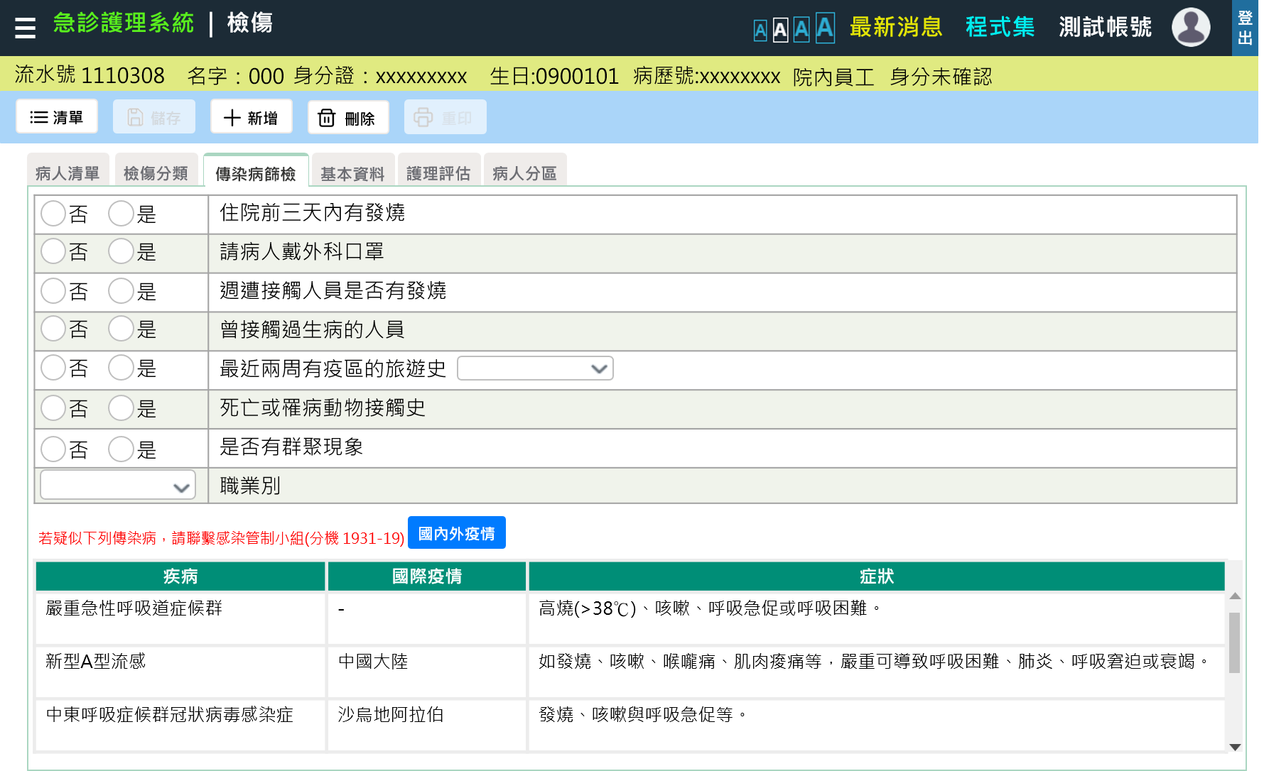
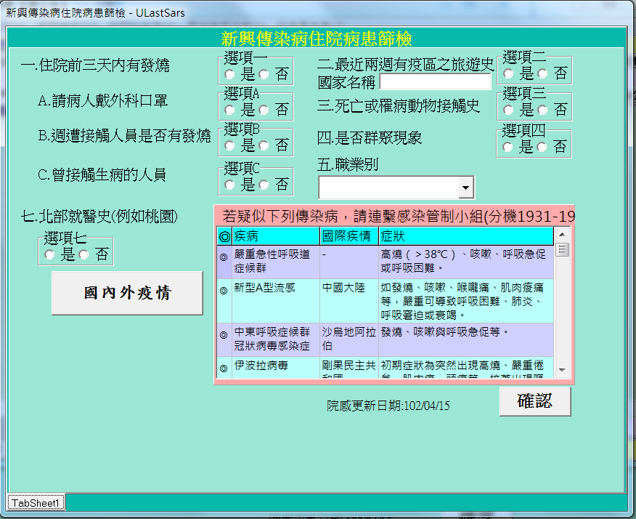
1. UI & Event Binding (10/27)
原系統畫面—傳染病篩檢
序 | 事件名稱
1 | onDiseaseUrlClick($event)
DiseaseReport
1

Slide 13
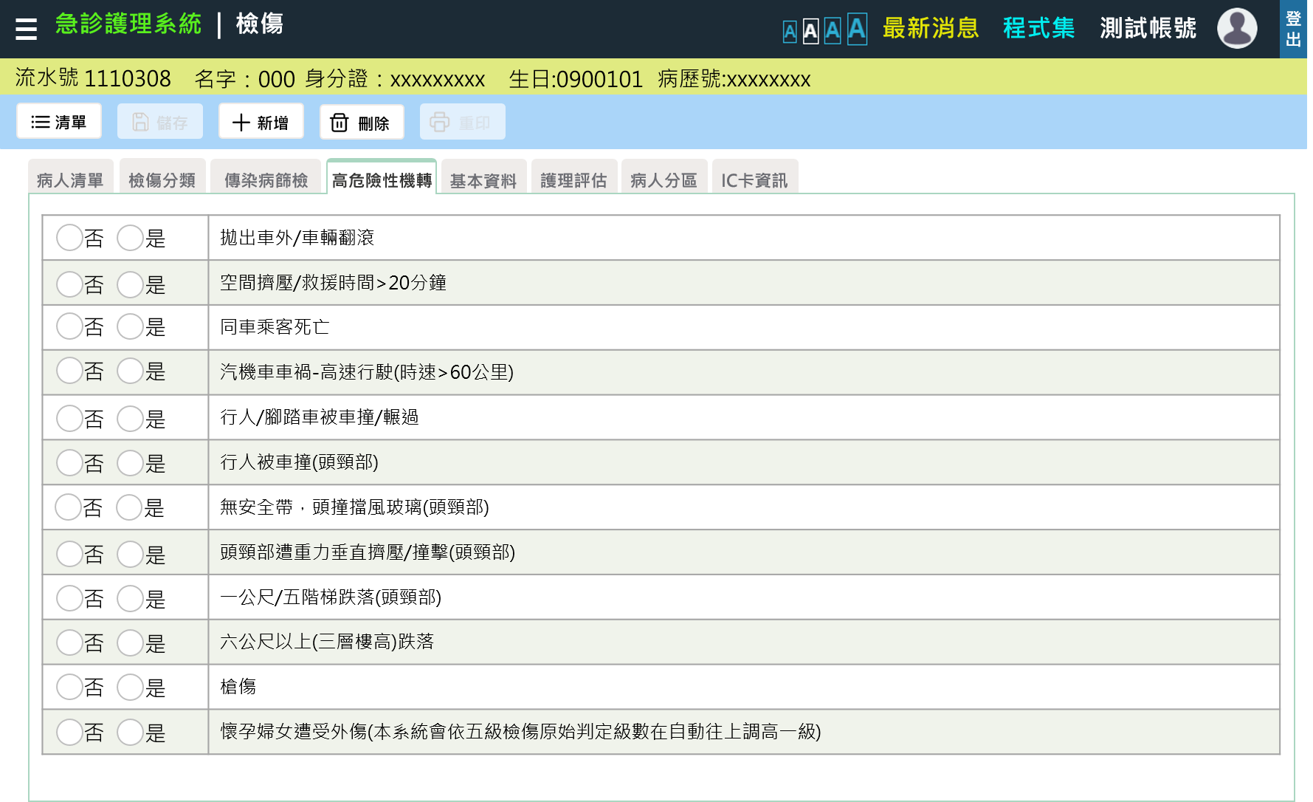
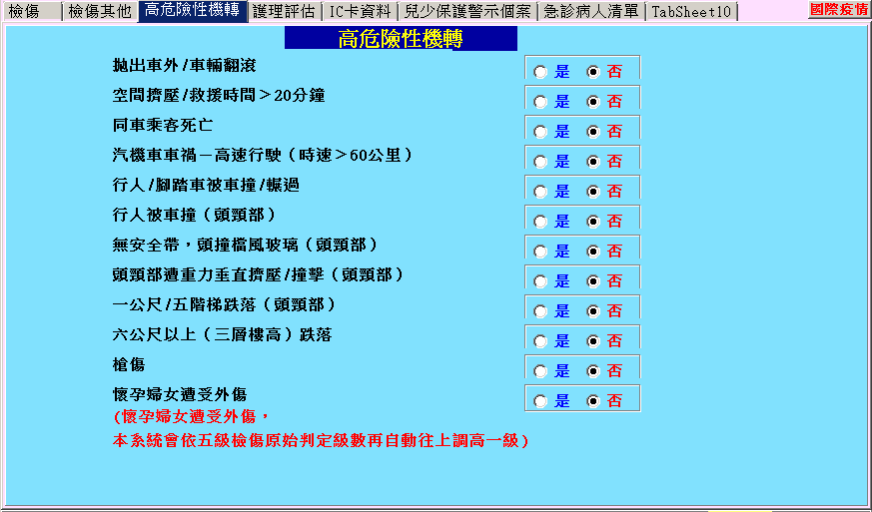
檢傷分類系統 1-1 檢傷分類 *(1)可讀卡 *(2)可連接生命徵象儀器並帶入到指定位置
*(3)科別>大分類>主訴>判斷依據
*(4)可修改查詢刪除檢愓分級項目
1-2 檢傷其他
* 自動帶入到院時間(為第一次點擊科別的時間點)
* 身高體重的數值會帶入護理評估-營養評估計算bmi 1-3 高危險性機轉
* 如果在檢傷分類中填選外科才會出現的畫面
1-4 護理評估
* 用tabview分成四大評估項目
* 其中的壓瘡、疼痛評估需要點擊圖片，來選擇部位
* 疼痛評估在選擇完評估種類後會出現評估的數值供使用者選擇
1. UI & Event Binding (11/27)
原系統—高危險機轉
序 | 事件名稱
1 | onIsFullAnswerClick($event)
HurtEvaluate
1
高危險性機轉-檢傷為外傷科需選擇
TriageMain
Notes:
如果在檢傷分級的科別中選擇”外傷”，會自動新增該頁籤，並自動跳轉到此頁籤畫面
事件1:如果沒有完成全部選項，會跳出dialog提醒或是其他的頁籤變成disable

Slide 14
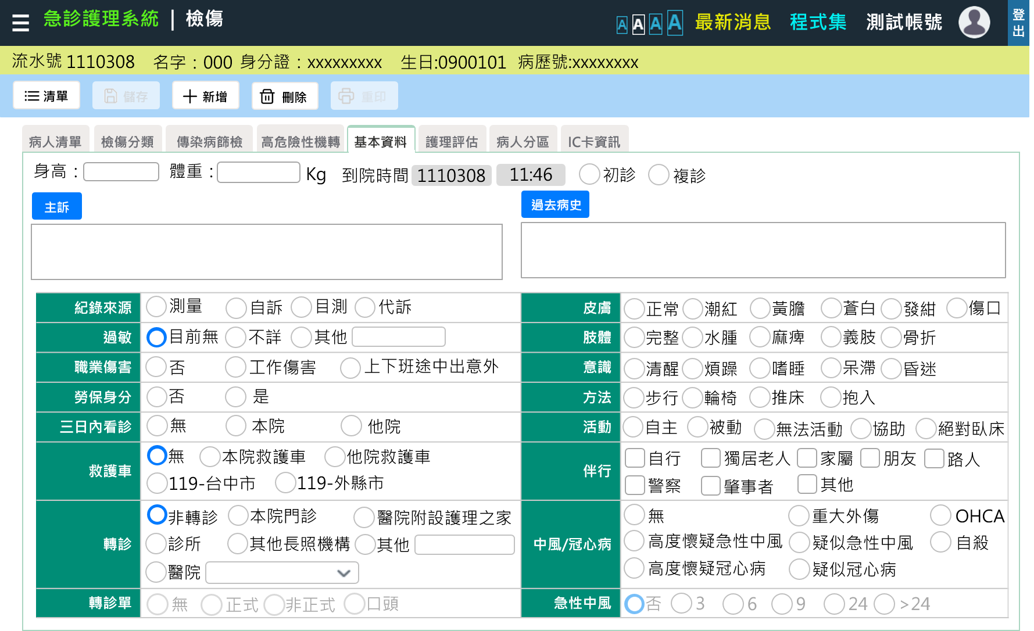
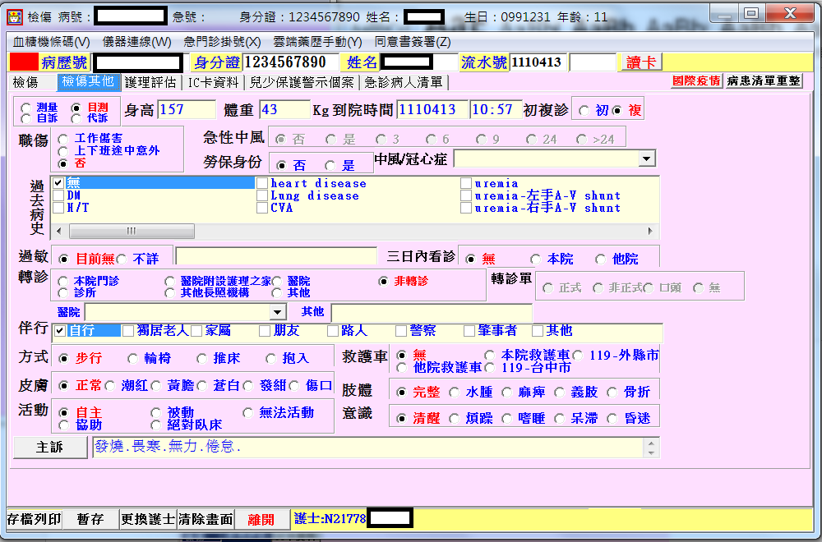
1. UI & Event Binding (12/27)
序 | 事件名稱
1 | onCCEvaluateClick($event)
2 | onDiseaseHistoryItemsClcik($event)
3 | onHospitalItemClick($event)
4 | onReferralItemClick($event)
原系統—檢傷其他
PatientConditionEvaluate
1
2
4
( 續下頁，點擊主訴後之介面設計 )
( 續下下頁，點擊過去病史後之介面設計 )
3
TriageMain
Notes:
基本資料的畫面
事件1:點擊後，跳出主訴選單的dialog
事件2:點擊按鈕後，跳出過去病史的dialog
事件3:選擇下拉式選單的選項後，radio btn自動選擇為醫院
事件4:轉診選擇非轉診，會讓下方的轉診單選項變成disable，且選項文字變成灰色

Slide 15
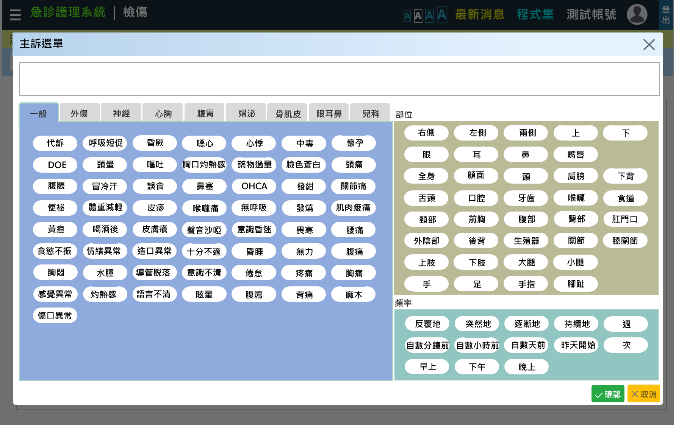
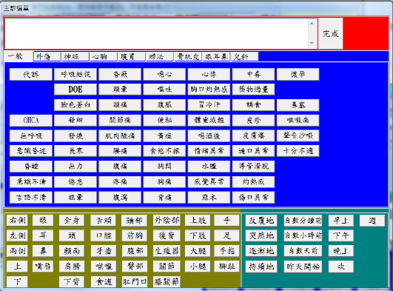
1. UI & Event Binding (13/27)
ChiefComplaintEvaluate
序 | 事件名稱
1 | onEvaluateItemClick($event)
2 | onEvaluateItemSave($event)
3 | onEvaluateItemCancel($event)
原系統—檢傷其他-主訴
1
2
3
TriageMain
Notes:
觸發基本資料的主訴，會跳出此dialog
事件1:當字串中包含”單邊無力”的字串，在按下確認後
事件1:點選btn後，btn的字串會加入上方輸入框
事件2:點擊確認後，上方輸入框的字串會被傳到基本資料主訴的輸入框，如字串中包含”單邊無力”，則急性中風的選項變成可選
事件3:點擊後，清空上方輸入框字串，並關閉此dialog

Slide 16
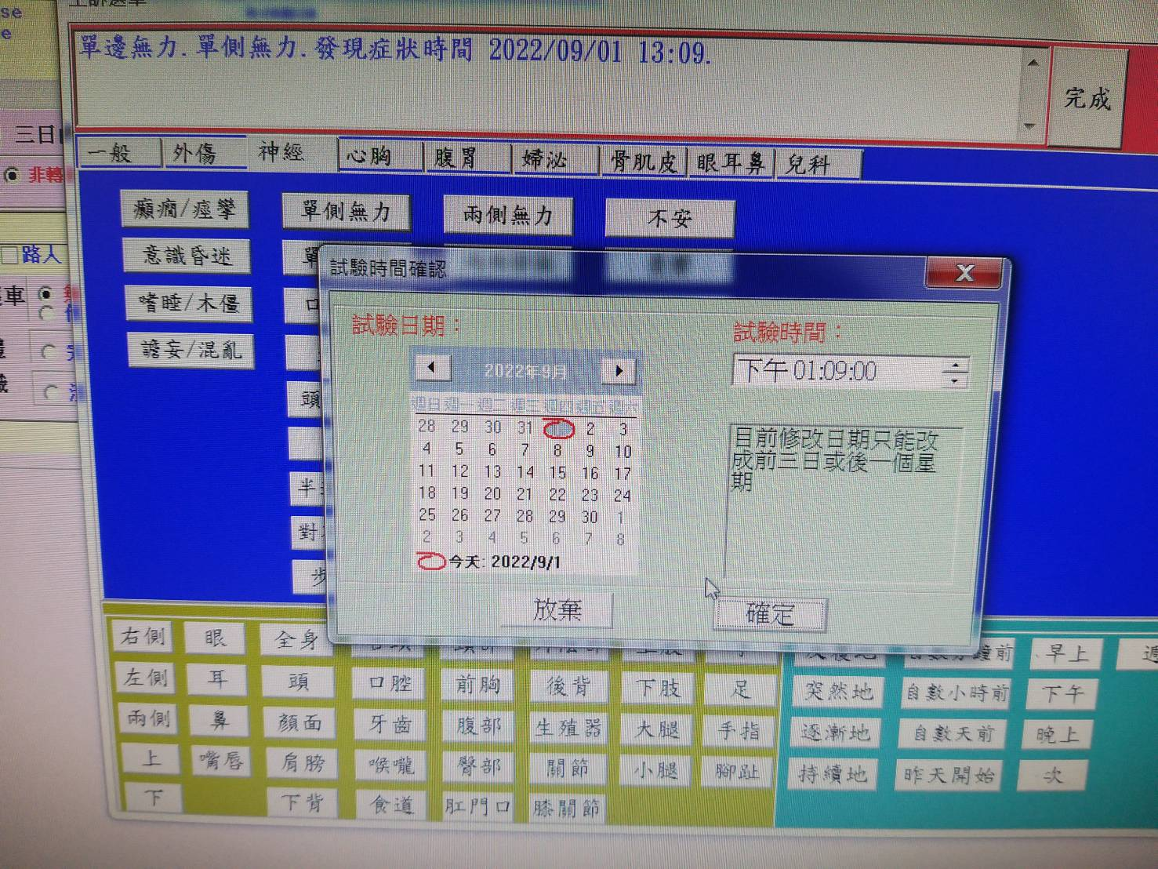
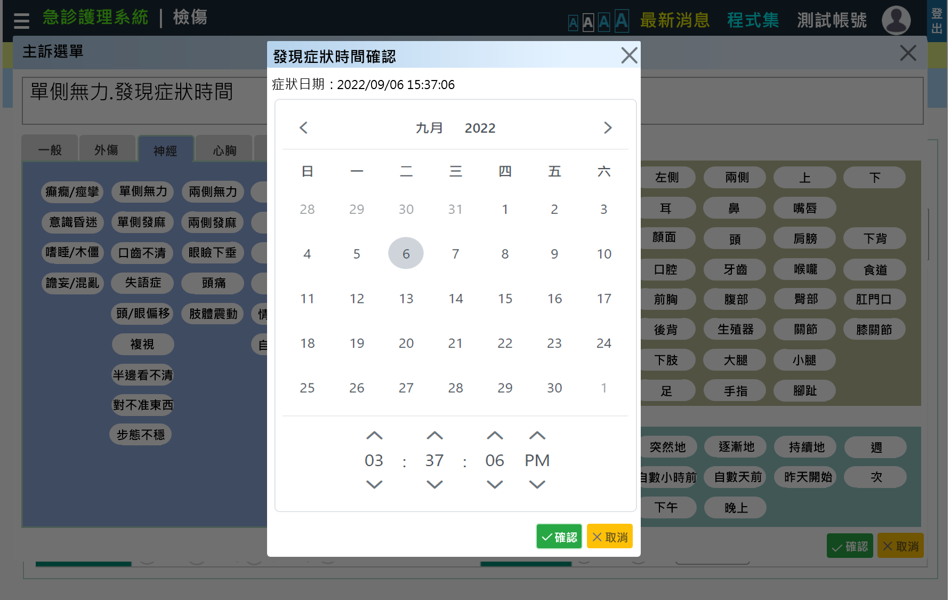
1. UI & Event Binding (14/27)
CVAOccurTime
序 | 事件名稱
1 | symptomTimeClick($event)
2 | onSymptomTimeSave($event)
3 | onSymptomTimeCancel($event)
1
2
3
TriageMain
Notes:
觸發基本資料的主訴，會跳出此dialog
事件1:當字串中包含”單邊無力”的字串，在按下確認後
事件1:點選btn後，btn的字串會加入上方輸入框
事件2:點擊確認後，上方輸入框的字串會被傳到基本資料主訴的輸入框，如字串中包含”單邊無力”，則急性中風的選項變成可選
事件3:點擊後，清空上方輸入框字串，並關閉此dialog

Slide 17
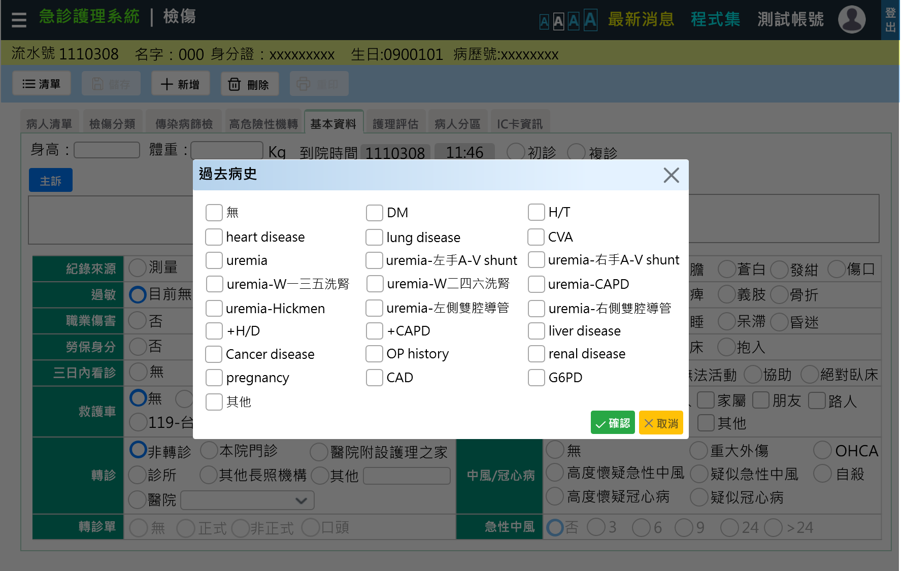
1. UI & Event Binding (15/27)
序 | 事件名稱
1 | onDiseaseHistorySave($event)
2 | onDiseaseHistoryCancel($event)
DiseaseHistoryDialog
1
2
Notes:
觸發基本資料的過去病史，會跳出此dialog
事件1:點選btn後，將勾選的選項字串加入到過去病史的輸入框，輸入框變為disable
事件2:點選後，清空checkbox紀錄，並關閉dialog

Slide 18
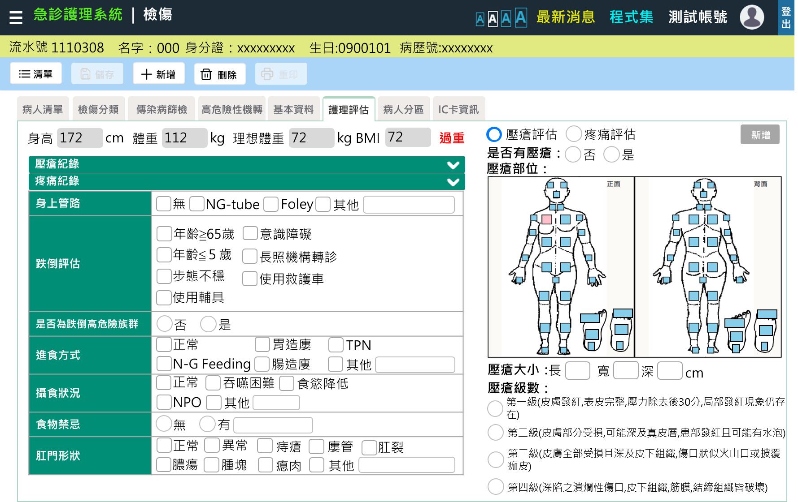
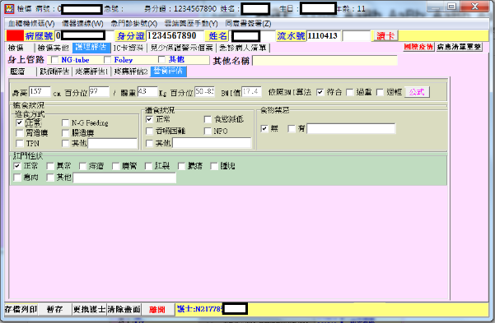
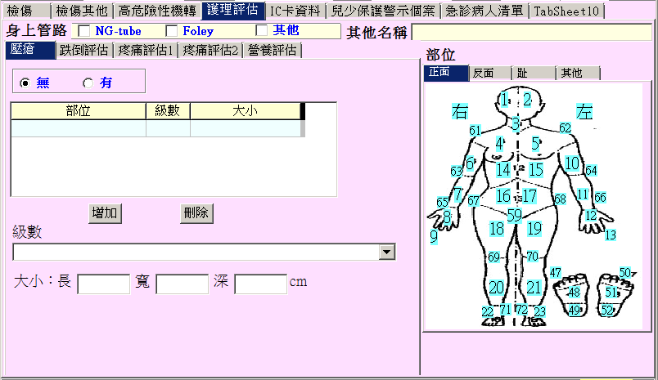
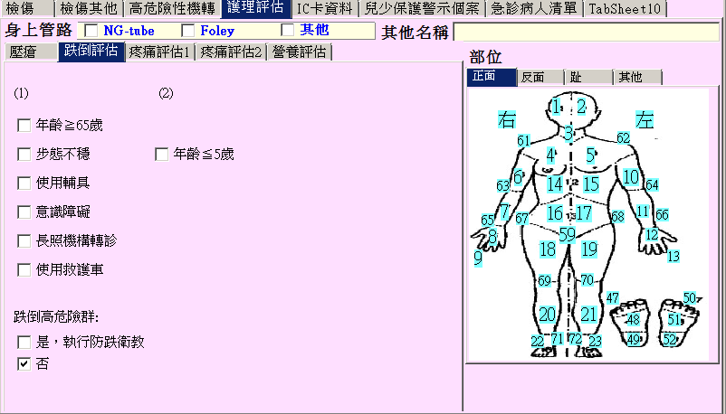
1. UI & Event Binding (16/27)
原系統—護理評估:
跌倒評估、營養評估.壓瘡評估
序 | 事件名稱
1 | onNurseEvaluateFocusout($event)
2 | onRecordClick($event)
3 | onFallEvaluateClick($event)
4 | onIsFallPeopleClick($event)
5 | onEvaluateChooseClick($event)
6 | onPositionClick($event)
7 | onAddPressClick($event)
1
NurseEvaluate
5
7
2
2
2
6
3
4
PressEvaluate
TriageMain
Notes:
護理評估
事件1:會檢查是否有沒有填答完畢的選項
事件2：點擊後，icon會變，會露出紀錄的表格(priming-panel)
事件3:選擇任一選項，會自動選擇”是否為跌倒高危險族群”的選項 是
事件4:選擇否，則跌倒評估為disable
事件5:選擇壓瘡/疼痛評估，會使下方區域內容不同
事件6:點選部位，會記錄到某PressItem{}內
事件7:點選後，下方內容清空，壓瘡紀錄會顯示在壓瘡記錄下的表格內

Slide 19
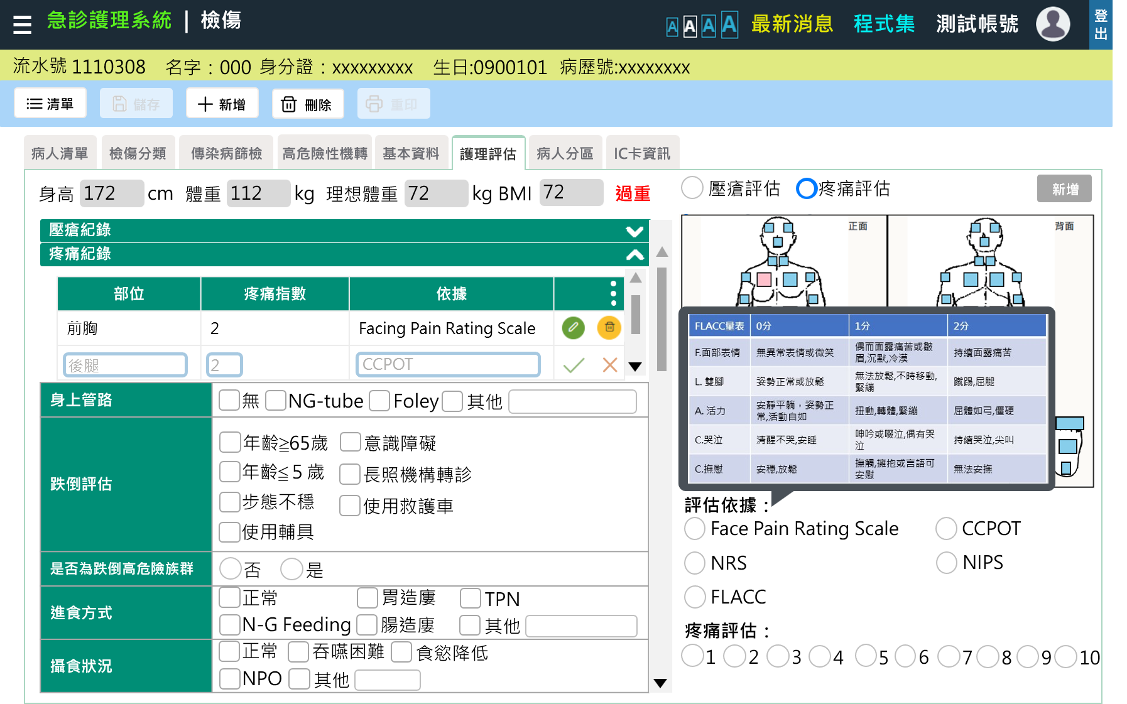
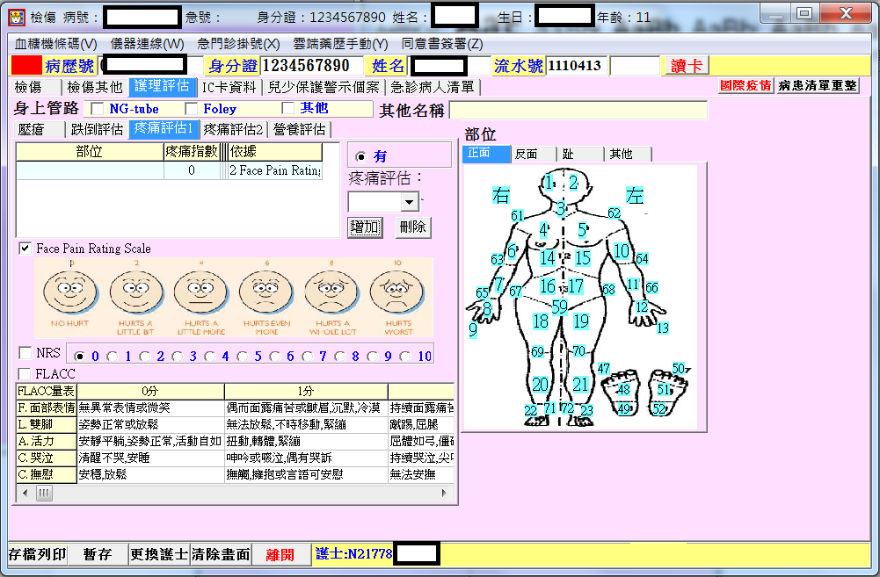
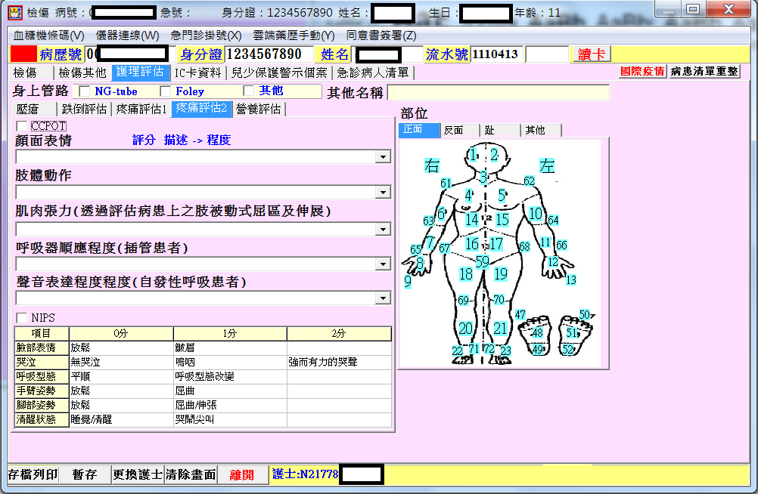
檢傷分類系統 1-1 檢傷分類 *(1)可讀卡 *(2)可連接生命徵象儀器並帶入到指定位置(7)
1-2 檢傷其他
* 自動帶入到院時間(為跳出傳染病通報視窗)
* 身高體重的數值會帶入護理評估-營養評估計算bmi 1-3 高危險性機轉
* 如果在檢傷分類中填選外科才會出現的畫面
1-4 護理評估
* 用tabview分成四大評估項目
* 其中的壓瘡、疼痛評估需要點擊圖片，來選擇部位
* 疼痛評估在選擇完評估種類後會出現評估的數值供使用者選擇
1. UI & Event Binding (17/27)
原系統—護理評估:疼痛評估
序 | 事件名稱
1 | onEvaluateChooseClick($event)
2 | onEvaluateItemMouseover($event)
3 | onAddHurtClick($event)
4 | onRowEditClick($event)
5 | onRowRemoveClick($event)
6 | onCellEditComplete($event)
7 | onRowEditSave($event)
8 | onRowEditCancel($event)
NurseEvaluate
1
3
4
5
6
7
8
2
TriageMain
HurtEvaluate
Notes:
事件1:選擇壓瘡/疼痛評估，會使下方區域內容不同
事件2:滑鼠移到評估依據的選項，上方會出現該依據的圖
事件3:點選後，下方內容清空，疼痛紀錄會顯示在疼痛記錄下的表格內
事件4:點選特定行後，該行變成事件6.7.8的樣子
事件5:點選特定行的黃按鈕，該行會刪除
事件6:觸發後變成可編輯的Input
事件7:點選後儲存修改內容
事件8:點選後取消修改內容

Slide 20
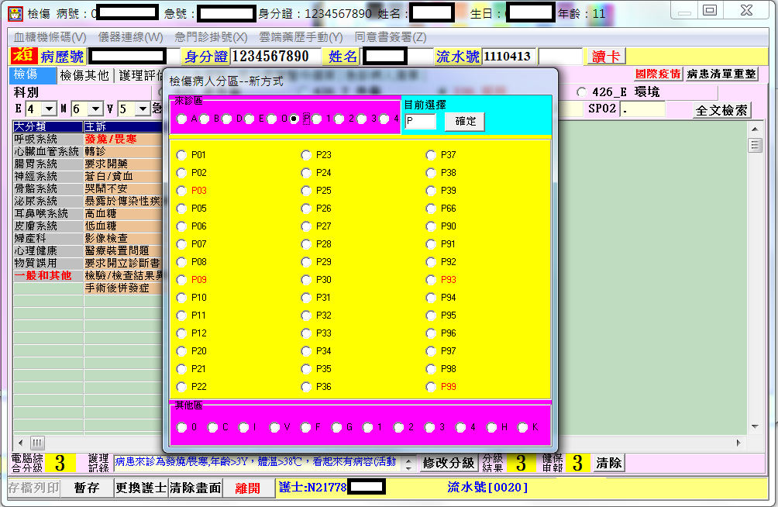
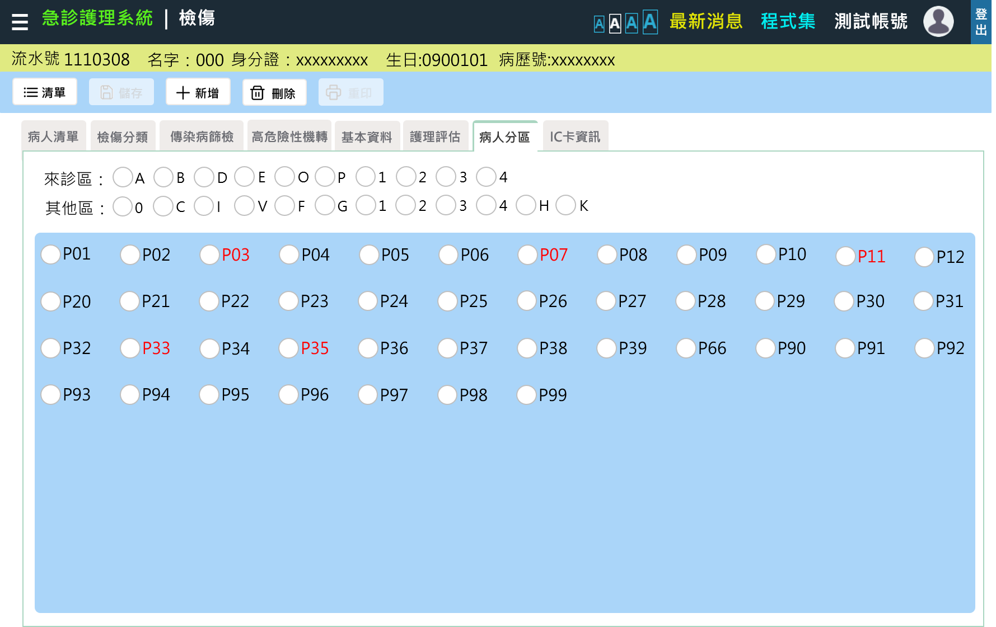
檢傷分類系統 1-1 檢傷分類 *(1)可讀卡 *(2)可連接生命徵象儀器並帶入到指定位置(7)
1-2 檢傷其他
* 自動帶入到院時間(為跳出傳染病通報視窗)
* 身高體重的數值會帶入護理評估-營養評估計算bmi 1-3 高危險性機轉
* 如果在檢傷分類中填選外科才會出現的畫面
1-4 護理評估
* 用tabview分成四大評估項目
* 其中的壓瘡、疼痛評估需要點擊圖片，來選擇部位
* 疼痛評估在選擇完評估種類後會出現評估的數值供使用者選擇
1. UI & Event Binding (18/27)
序 | 事件名稱
1 | onPatientAreasClick($event)
2 | onPatientAreaClick($event)
PatientAsssign
1
2
Notes:
事件1:選擇後，下方藍底區域變成該區域的radio選項
事件2:選擇後，紀錄病人的分區

Slide 21
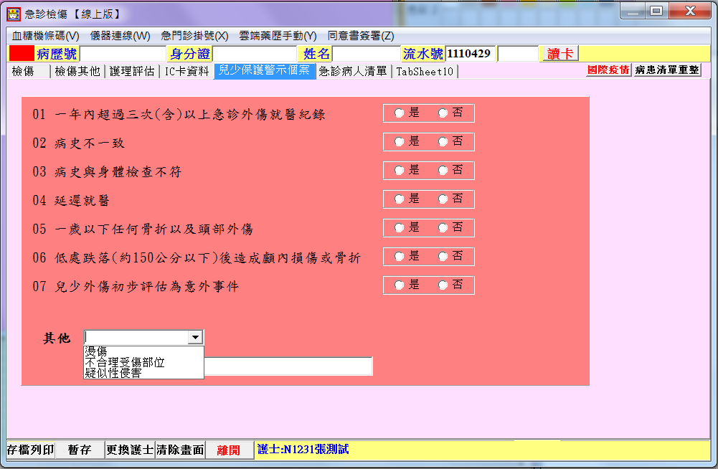
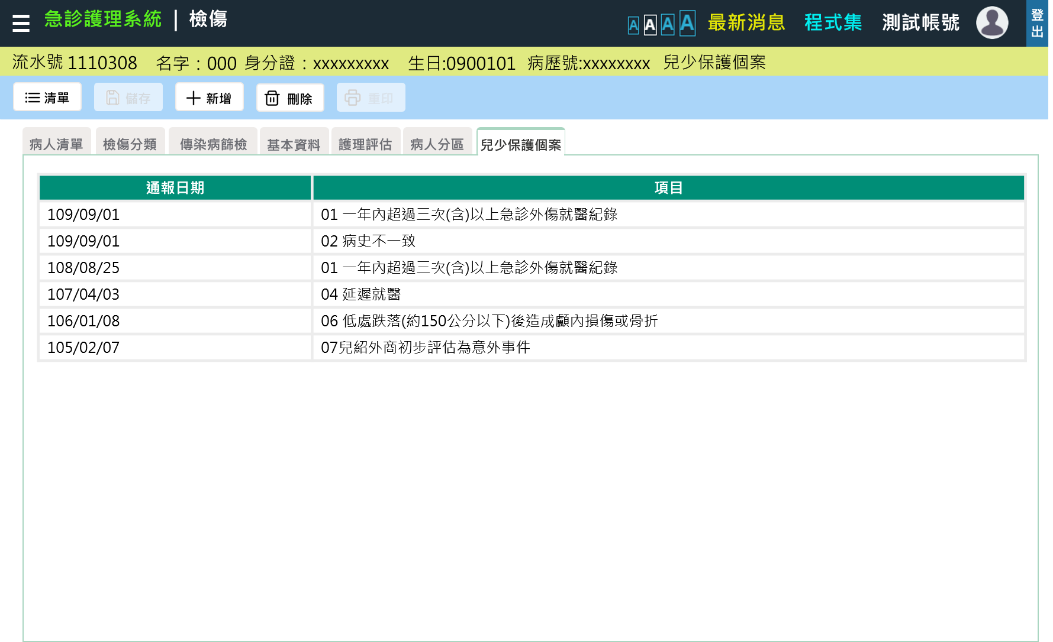
原系統—病人清單、分區清單
1. UI & Event Binding (19/27)
序 | 事件名稱
1 | onKidCaseClick($event)
1
TriageMain
Notes:
此畫面來自8/15書面訪談
Q8：如果插入IC卡，檢傷是否需要看到兒少個案的歷史紀錄進行評估?
A:需要，因為可以提醒檢傷同仁，於掛號時特別注意此類個案
事件1:非初診病人如有兒少保護個案紀錄，會出現此畫面，顯示何時有此紀錄

Slide 22
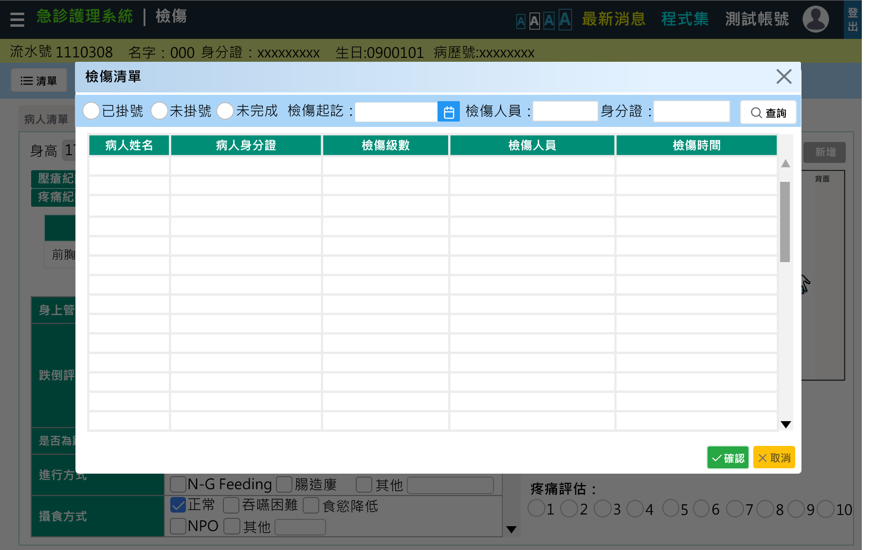
1. UI & Event Binding (20/27)
TriageListDialog
序 | 事件名稱
1 | onTriageStateClick($event)
2 | onTriageTimeClick($event)
3 | onTrigeRecordsSearchClick($event)
4 | onTriageRecorddlClick($event)
5 | onTriageRecordSave($event)
6 | onTriageRecordCancel($event)
1
2
3
4
5
6
Notes:
清單
事件1.2 選擇檢傷的種類和起訖時間
事件3:點選後，查詢並撈出API內的資料，顯示在下方表格
事件4:雙擊或點擊按確認皆可選擇特定檢傷紀錄，並顯示在下方資料上，此外Dialog會關閉
事件5:點選後，清空查詢資料，並關閉dialog

Slide 23
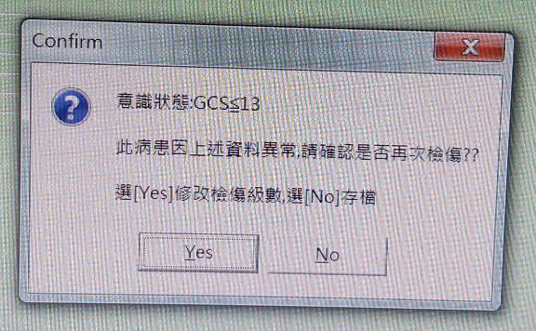
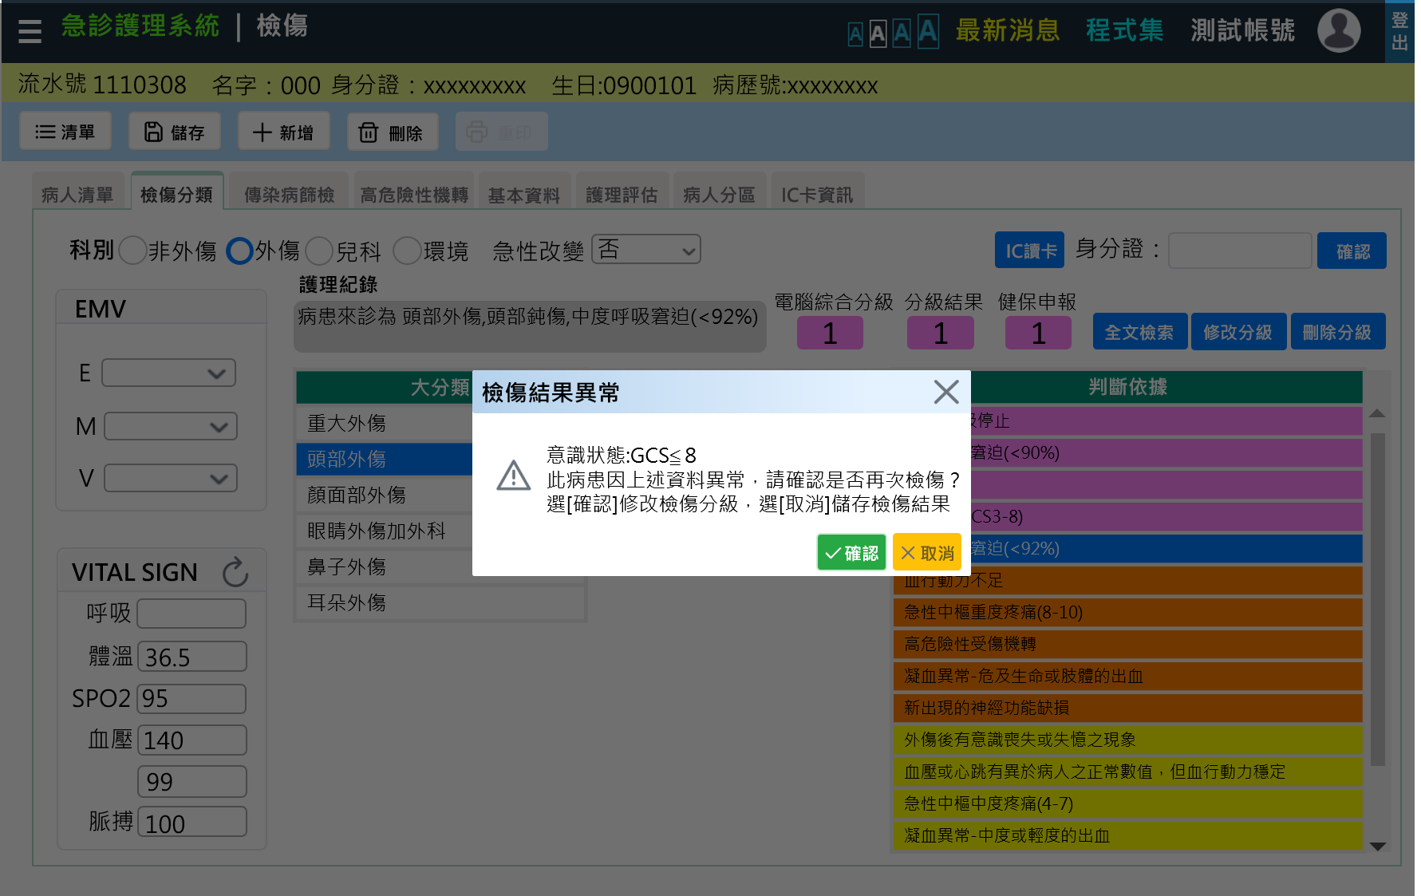
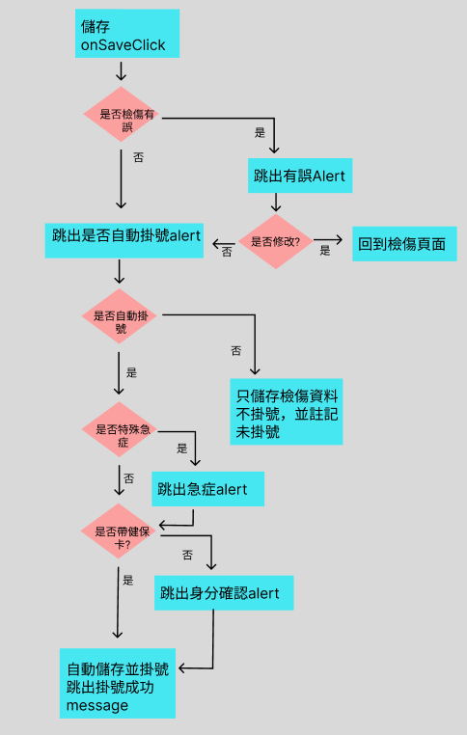
1. UI & Event Binding (21/27)
原系統—檢傷分級-檢傷異常alert
序 | 事件名稱
1 | onSaveTriageClick($event)
2 | onCloseAlarmClick($event)
3 | onTriageSavedClick($event)
1
TriageMain
3
2
2
3
Notes:
事件1:點選後，儲存資料並判斷檢傷是否有問題，如有問題觸發跳出此dialog
事件2:點選後，取消儲存，回到檢傷分級的畫面
事件3:點選後，強制執行儲存的事件

Slide 24
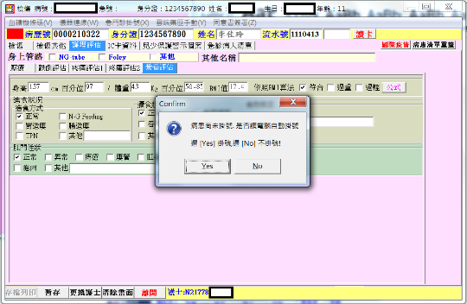
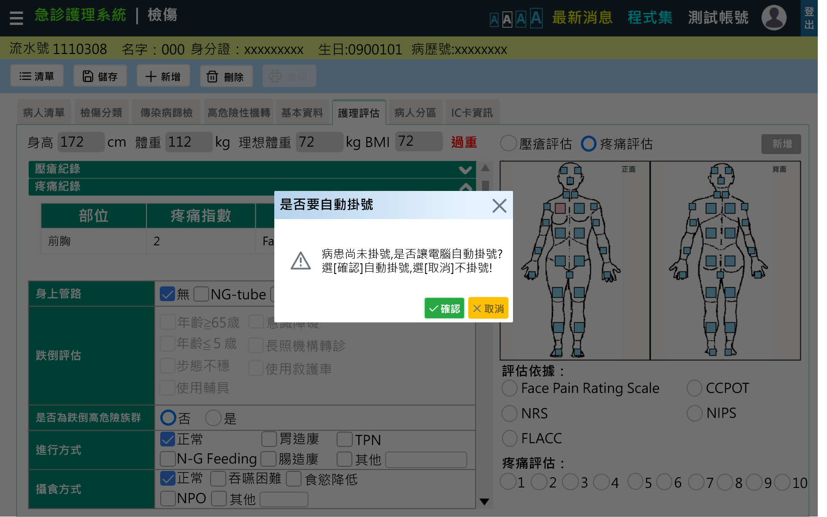
1. UI & Event Binding (22/27)
序 | 事件名稱
1 | onSaveTriageClick($event)
2 | onAutoRegisteredClick($event)
3 | onNotRegisterClick($event)
1
TriageMain
2
3
2
3
( 續下頁及下下頁，點擊確認後之介面設計 )
Notes:
不掛號的情境by8/15書面訪談記錄
病人突然不掛急診了
檢傷資料key錯，須重key

Slide 25
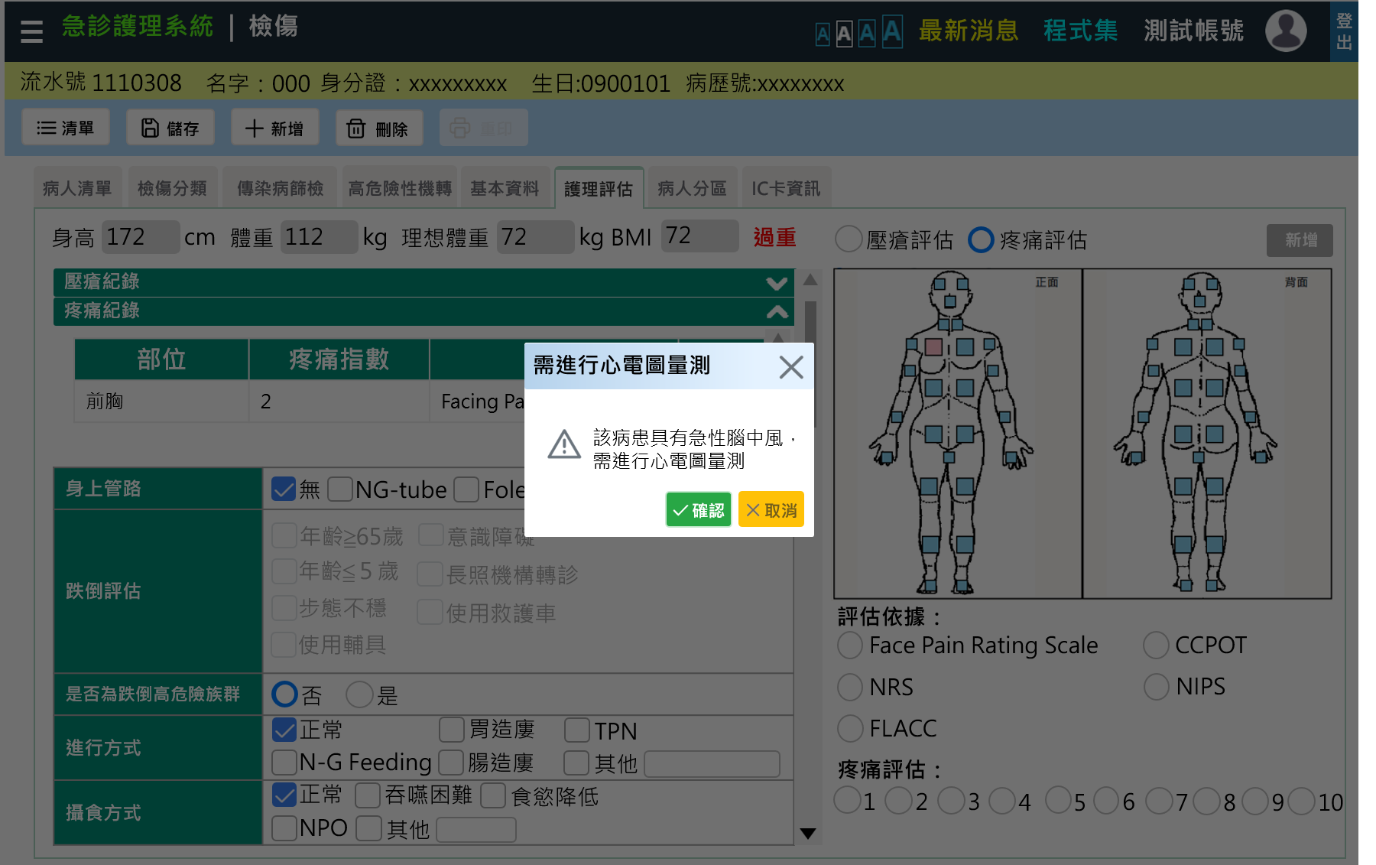
原系統—病人清單、分區清單
1. UI & Event Binding (23/27)
序 | 事件名稱
1 | onDiseaseAlarmClick($event)
TriageMain
1
1
Notes:
檢傷有五大急症按儲存後
點選確定和取消皆會關閉dialog

Slide 26
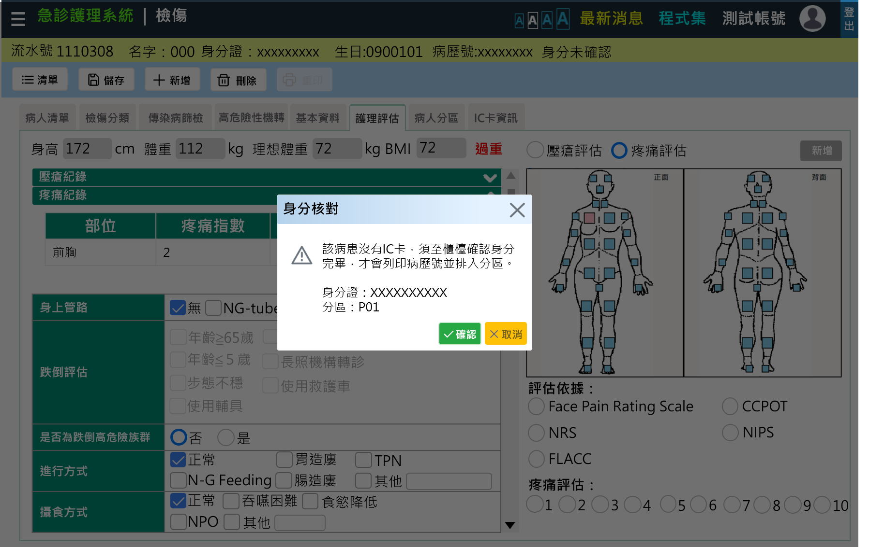
1. UI & Event Binding (24/27)
序 | 事件名稱
1 | onIndentityAlarmClick($event)
TriageMain
1
1
Notes:
檢傷有五大急症按儲存後
點選確定和取消皆會關閉dialog

Slide 27
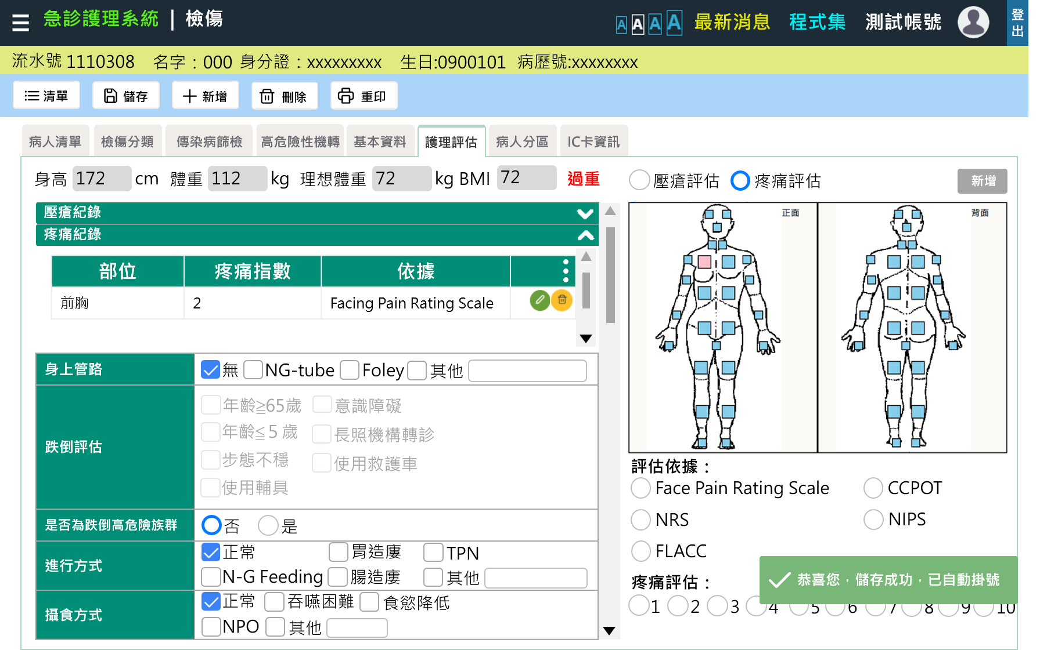
1. UI & Event Binding (25/27)
序 | 事件名稱
1 | onSaveTriageClick($event)
1

Slide 28
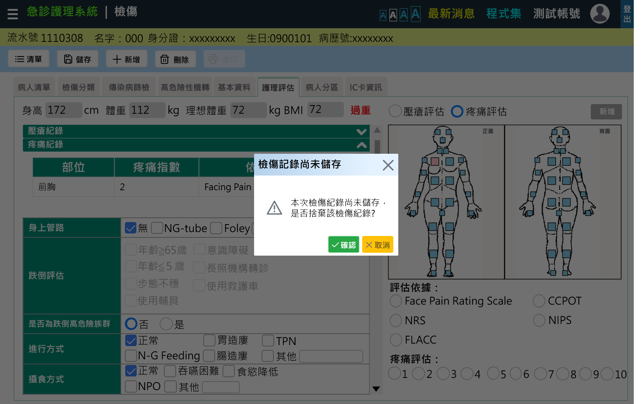
1. UI & Event Binding (26/27)
序 | 事件名稱
1 | onAddTriageClick($event)
2 | onRemoveTriageClick($event)
3 | onFreshTriageClick($event)
4 | onCloseAlarmClick($event)
1
2
TriageMain
3
4
Notes:
事件1:點選新增按紐時，會判斷當下資料是否已儲存，如果沒有儲存，會跳出此dialog
事件2:點選刪除按紐時，會判斷當下資料是否已儲存，如果沒有儲存，會跳出此dialog
事件3:強制清空畫面，流水號不改變
事件4:關閉dialog

Slide 29
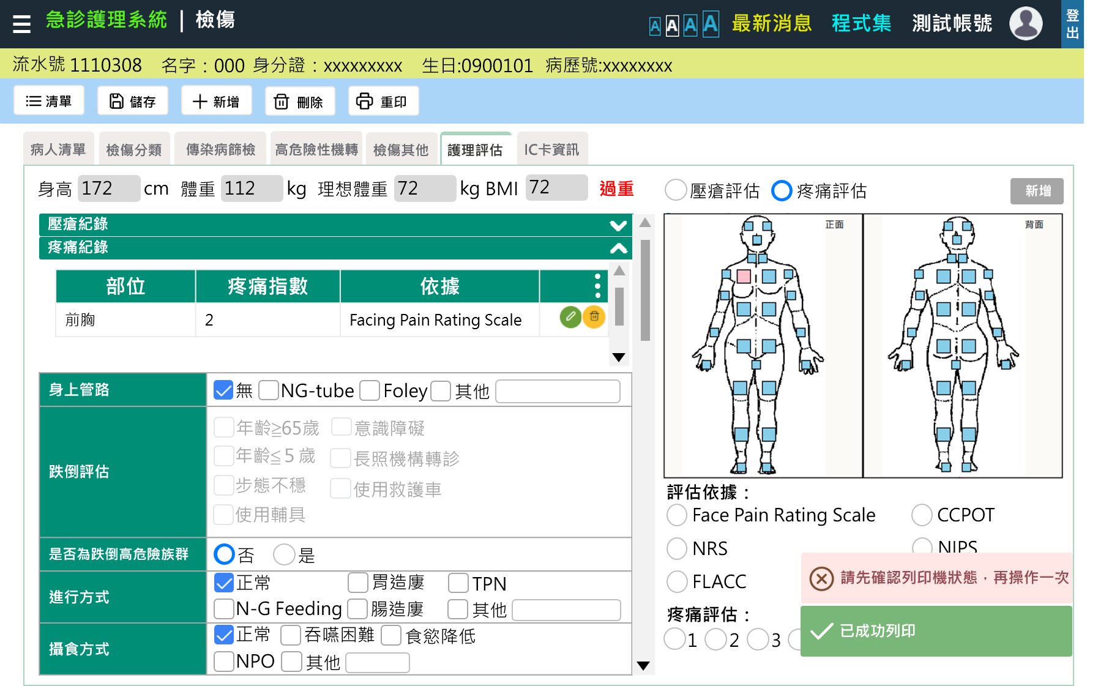
原系統—病人清單、分區清單
1. UI & Event Binding (27/27)
序 | 事件名稱
1 | onReprintClick($event)
1
Notes:
事件1:點選後，列印當下檢傷病人病歷號，並顯示message

Slide 30
2. ViewModel (1/8)
TriageRecord
Name |  | DataType
+ visitNo | : | number
+ triageStatus | : | number
+ idNo | : | string
+ patientName | : | string
+ age | : | number
+ patientNo? | : | number
+ eyeOpening | : | number
+ verbalResponse | : | number
+ motorResponse | : | number
+ isAcute? | : | boolean
+ vitalSign? | : | VitalSign
+ originalTriageResult | : | number
TriageRecord
Name |  | DataType
+ triageResult | : | number
+ isModifyTriage | : | boolean
+ modifyReason? | : | string
+ toccRecord? | : | TOCCRecord
+ patientInjuryRecord? | : | PatientInjuryRecord
+ patientConditionRecord? | : | PatientConditionRecord
+ nurseEvaluateRecord? | : | NurseEvaluateRecord
+ patientPressRecord? | : | PatientPressRecord[]
+ paitneHurtRecord? | : | PatientHurtRecord[]
+ patientArea? | : | number
+ entityState | : | string
+ systemUser | : | number
+ systemTime | : | Date

Slide 31
2. ViewModel (2/8)
VitalSign
Name |  | DataType
+ temperature | : | number
+ spo2 | : | number
+ breath | : | number
+ dbp | : | number
+ sbp | : | number
+ pulse | : | number
TOCCRecord
Name |  | DataType
+ isFever | : | boolean
+ isMask | : | boolean
+ isFeverContact | : | boolean
+ isSickContact | : | boolean
+ isAnimalContact | : | boolean
+ isCluster | : | boolean
+ isTravel | : | boolean
+ travelContry? | : | number
+ occupation | : | number

Slide 32
2. ViewModel (3/8)
TriageItem
Name |  | DataType
+ triageId | : | number
+ departNo | : | number
+ departName | : | string
+ triageCategory | : | string
+ chiefComplaint | : | string
+ triageName | : | string
+ triageLevel | : | number
PatientInjuryRecord
Name |  | DataType
+ isOutdoor | : | boolean
+ isSpaceSqueeze | : | boolean
+ isPassengerDead | : | boolean
+ isHighSpeed | : | boolean
+ isCarHit | : | boolean
+ isHeadHit | : | boolean
+ isNoBelt | : | boolean
+ isVerticalSqueeze | : | boolean
+ isHeadHurt | : | boolean
+ isHighFall | : | boolean
+ isGunHurt | : | boolean
+ isPregnant | : | boolean
+ isInjuryRecord | : | boolean

Slide 33
2. ViewModel (4/8)
NurseEvaluateRecord
Name |  | DataType
+ pipeType | : | number[]
+ pipeName | : | string
+ fallRecord | : | number[]
+ isEasyFall | : | boolean
+ feedWay | : | number[]
+ feedWayContent | : | string
+ feedCondition | : | number[]
+ feedConditionContent | : | string
+ dietTaboo | : | boolean
+ dietTabooDetail | : | string
+ analShape | : | number[]
PatientHurtRecord
Name |  | DataType
+ hurtId | : | number
+ hurtPosition | : | number
+ hurtLevel | : | number
+ evaluateMethod | : | number
PatientPressRecord
Name |  | DataType
+ pressId | : | number
+ isPress | : | boolean
+ pressPosition? | : | number
+ pressLevel? | : | number
+ pressArea? | : | number[]

Slide 34
2. ViewModel (5/8)
PatientConditionRecord
Name |  | DataType
+ symptomItem | : | string
+ diseaseHistory | : | number[]
+ recordSource | : | number
+ allergyRecord | : | string
+ isLaborInsurance | : | boolean
+ occupationHurt | : | number
+ threeDaysClinic | : | number
+ ambulance | : | number
+ referralType | : | number
+ referralPosition? | : | string
+ referralForm | : | number
+ skinCondition | : | number
+ limbCondition | : | number
+ consciousness | : | number
PatientConditionRecord
Name |  | DataType
+ arrivalWay | : | number
+ activityMethod | : | number
+ companyPeople | : | number[]
+ acuteDisease | : | number
+ cvaTime | : | Date
+ hight | : | number
+ weight | : | number
+ isFirstVisit | : | boolean
+ visitTime | : | Date

Slide 35
2. ViewModel (6/8)
KidCaseHistoryList
Name |  | DataType
+ patientNo | : | number
+ caseTime | : | Date
+ caseContent | : | string
ICCardInfo
Name |  | DataType
+ cardNo | : | number
+ patientName | : | string
+ idNo | : | string
+ cardDay | : | string
+ logoutRemark | : | number
+ insurerCode | : | number
+ identityRemark | : | string
+ validityPeriod | : | string
+ availableCount | : | number
+ newbornBirth | : | string
+ newbornRemark | : | number

Slide 36
2. ViewModel (7/8)
PatientBasicInfo
Name |  | DataType
+ visitNo | : | number
+ idNo | : | string
+ patientName | : | string
+ birth | : | Date
+ age | : | number
+ gender | : | number
+ isEmp | : | boolean
+ isProject | : | boolean
+ patientNo? | : | number
EmergencyPatientList
Name |  | DataType
+ visitNo | : | number
+ patientNo | : | number
+ patientName | : | string
+ areaId | : | number
+ patientArea | : | string
+ patientRemark | : | string
PatientNumberList
Name |  | DataType
+ patientNo | : | number
+ patientName | : | string
+ lastRegister | : | string

Slide 37
2. ViewModel (8/8)
ItemMapping
Name |  | DataType
+ itemNo | : | number
+ itemName | : | string
SymptomItem
Name |  | DataType
+ itemType | : | boolean
+ typeName | : | string
+ isCVASymptom | : | boolean
+ itemName | : | string

